Slide 1

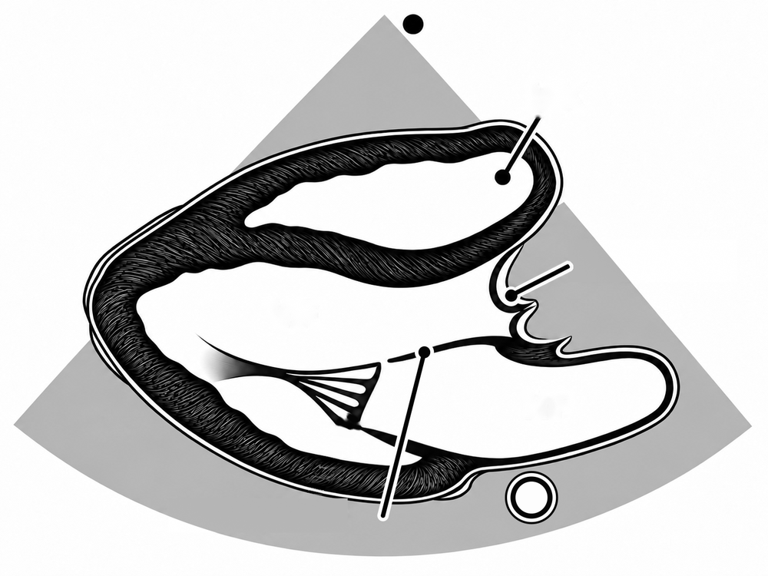
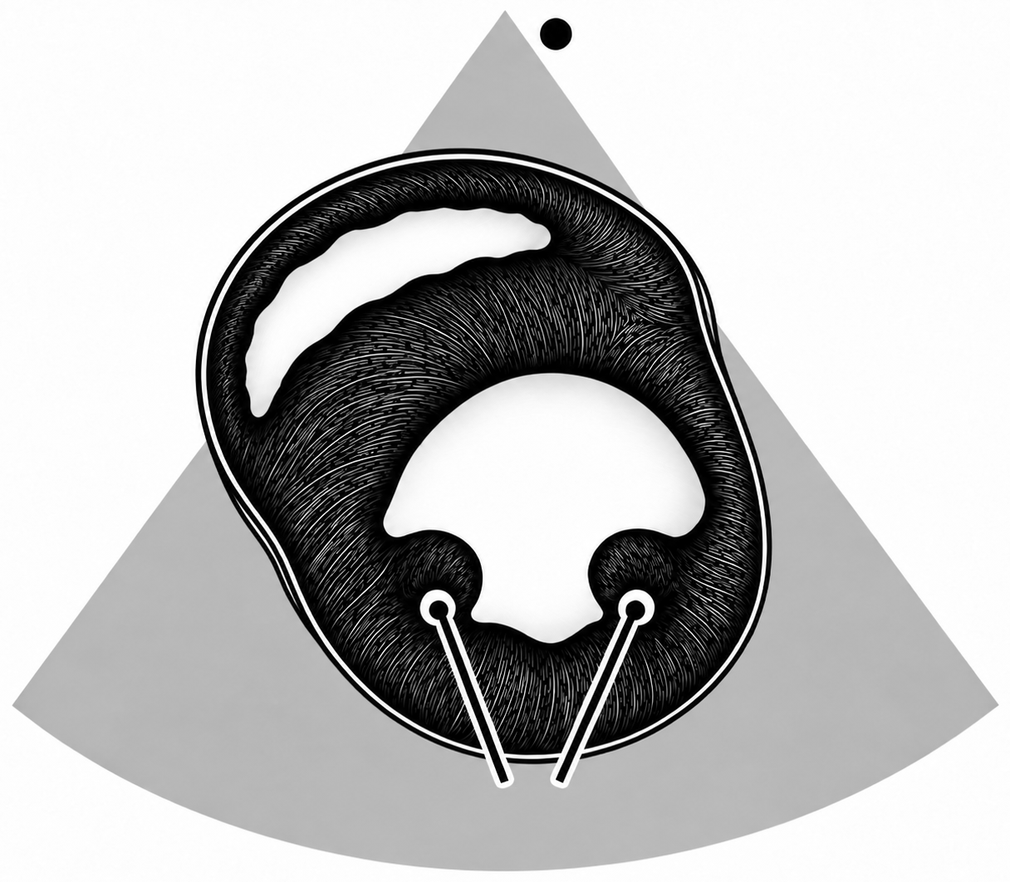
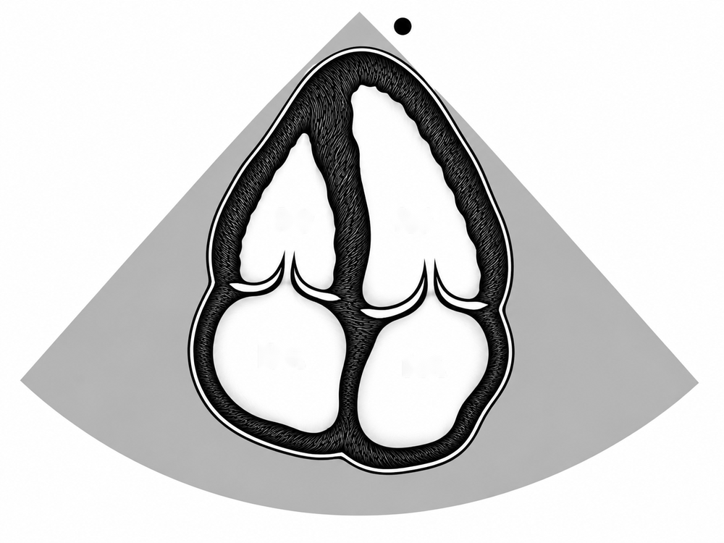
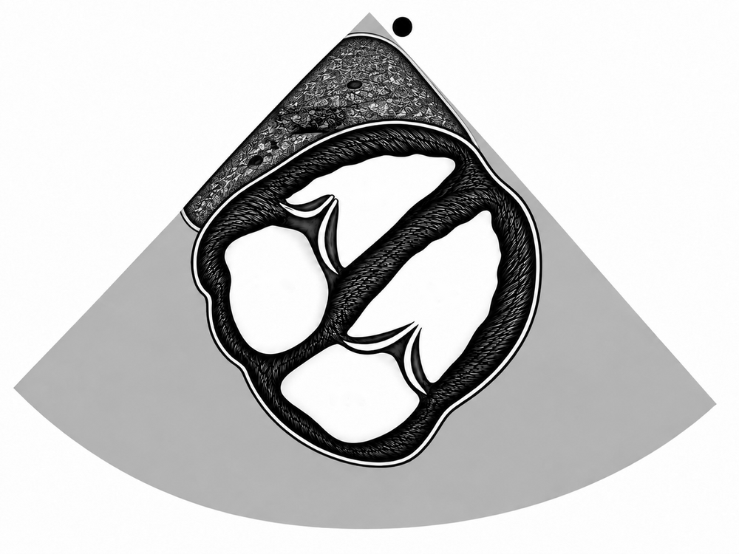
1 · Hitta vyn
Hjärta
PLAX
PLAX parasternal långaxel
Läge: IC 3–5 vänster om sternum.
Markör: höger skuldra.
VK-funktion: förtjockas väggarna, slår mitralseglet nära septum?
Perikardvätska? Pleuravätska lägger sig bakom aorta descendens.
skärmmarkör
HK
VK
Ao
VF
Mitralisklaff
Ao desc.
PSAX
PSAX kortaxel, papillarmuskelnivå
Läge: som PLAX, vrid 90° medurs.
Markör: vänster skuldra.
Rund VK där alla väggar förtjockas? Endokardiet måste synas.
Platt septum/D-form: HK-belastning?
Sned eller för basal vy: falsk D-form.
HK
VK
Papillarmuskler
A4C
A4C apikal fyrkammare
Läge: hjärtspetsen, ofta lateralt.
Markör: patientens vänster.
Rätt vy: apex överst, septum lodrätt – annars förkortat hjärta.
HK:VK-bredd i slutdiastole: <0,6 normal, 0,6–1 måttligt, >1 uttalat vidgad.
Rör sig AV-planet mot apex?
HK
VK
HF
VF
TAPSE
MAPSE
SC
Subkostal fyrkammare
Läge: nedom xifoid, flack vinkel.
Markör: patientens vänster.
Perikardvätska? Bedöm i flera vyer.
I slutdiastole: liten <10, måttlig 10–20, stor >20 mm.
HK-kollaps i diastole + cirkulationspåverkan: tamponad?
Lever
HK
HF
VK
VF
Notes:
Hjärta, sida 1 av 2 (framsida: hitta vyn). Version 1.1, 2026-09-24. Basalt patientnära hjärtultraljud hos vuxna.
ÄNDRINGAR I VERSION 1.1
Markörriktningen i A4C anges som ”patientens vänster” i stället för ”vänster axill”, enligt användarens beslut 2026-09-24. Det motsvarar Skånes PM (”mot patientens vänstra sida”), Ultraljudsakademins PM (”nedåt, mot golvet” i vänster sidoläge) och subkostala raden. ”Vänster axill” kom från ACEP-kompendiet; från hjärtspetsen ligger axillen något högre upp, så formuleringen vred proben en aning mot tvåkammarvyn. Riktningen gäller med hjärtprogrammet, där skärmmarkören ligger till höger.
ÄNDRINGAR I VERSION 1.0
Korten är inte längre utkast enligt användarens beslut 2026-09-23. Efter den medicinska granskningen samma dag (kort/granskning/2026-09-23): perikardvätskans storlek graderas enligt ESC 2025 som maximal separation i slutdiastole, liten <10 mm, måttlig 10–20 mm och stor >20 mm, enligt användarens beslut; Ultraljudsakademins PM anger <5, 5–20 och >20 mm. ”Utesluts inte utan denna vy” är ersatt med ”Bedöm i flera vyer”: perikardvätska bedöms i flera vyer, även subkostalt, och PM:ets påpekande att den inte kan uteslutas utan subkostal vy gäller fortfarande. Mängden avgör inte ensam tamponadrisken. HK:VK anges som bredd i slutdiastole (”<0,6 normal” syftar på höger kammare), och ”påverkan” vid tamponad som cirkulationspåverkan.
ÄNDRINGAR I UTKAST 0.4
Illustrationerna är beskurna till motivet med PowerPoints beskärning, så att de fyller bildbrickorna: PSAX blir cirka 20 % större och de övriga 5–7 % större än i utkast 0.3. Beskärningen kan ändras i PowerPoint, men etiketterna är egna textrutor och följer inte med automatiskt. Innehållet i texten är oförändrat.
UPPLÄGG I UTKAST 0.2
Framsidan visar de fyra grundvyerna som rader: illustration, probläge, markörriktning och vad man tittar efter. Baksidan innehåller IVC, EPSS samt TAPSE med MAPSE som kommentar. Sidfot och datum är borttagna från kortsidorna enligt beslut 2026-09-21; versionsuppgiften finns här i anteckningarna. Logotypen står i sidhuvudet på båda sidor enligt beslut 2026-09-22. Raden om program/förinställning är borttagen. Punkten uppe till höger i varje illustration är skärmmarkören (kardiologisk konvention, markören till höger).
Tillägg jämfört med utkast 0.1, samtliga ur Ultraljudsakademins Kliniskt PM – Hjärta v1.4 (2023-09-16): probläge IC 3–5, kvoten HK:VK i slutdiastole (<0,6 normal, 0,6–1,0 måttlig, >1,0 uttalad dilatation), storleksgradering av perikardvätska mätt i slutdiastole (liten <5 mm, måttlig 5–20 mm, stor >20 mm; ersatt av ESC 2025:s gradering i version 1.0), att perikardvätska inte kan uteslutas utan subkostal vy samt att kravet att endokardiet syns för bedömning av väggförtjockning. Varningen för falsk D-form vid sned eller för basal vy kommer från beskrivningen av PSAX nedan. Tilläggen behöver granskas medicinskt innan kortet används som lokal rutin.
De streckade orange linjerna i A4C-illustrationen visar var M-mode-linjen läggs för TAPSE (laterala trikuspidalringen) respektive MAPSE (laterala mitralisringen); mätningen beskrivs på baksidan.
OMFATTNING
Riktad bedömning av global systolisk vänsterkammarfunktion, högerkammarstorlek och funktion samt perikardvätska och tamponadtecken. Indikationerna omfattar bland annat dyspné, cirkulationssvikt och bröstsmärta. Resultatet vägs samman med klinik, EKG, laboratorieprov och övrigt ultraljud. En normal fokuserad undersökning utesluter inte akut koronart syndrom, lungemboli, hjärtsvikt med bevarad ejektionsfraktion eller betydande klaffsjukdom. Ofullständiga/ej bedömbara vyer ska inte beskrivas som normala.
ORIENTERING OCH VYER
Hjärtprob/phased array och hjärtprogram med skärmmarkören till höger. Kontrollera den faktiska skärmmarkören. Detta är den kardiologiska konventionen i bildkällan och Skånes hjärt-PM. Bukavsnittets kort använder bukkonventionen med skärmmarkören till vänster; den subkostala hjärtvyn vid eFAST görs enligt detta kort. Blanda inte konventionerna. Om skärmmarkören är på motsatt sida måste probens riktning anpassas, inte bara bildens etiketter.
Vänster sidoläge underlättar parasternala och apikala vyer, gärna med vänster arm över huvudet. Ryggläge underlättar subkostal vy och IVC. Anpassa till patientens tillstånd. Förbättra fönstret med små läges- och vinkeländringar och vid behov andningsmanöver, utan att fördröja akut behandling.
1. PLAX, parasternal långaxel: strax till vänster om sternum, vanligen tredje–femte interkostalrummet. Markör mot patientens högra skuldra. Visa mitralisklaff, aortarot, vänster kammare och förmak samt höger kammares utflödesdel. Undvik snedskärning. Apex ingår normalt inte i denna vy.
2. PSAX, parasternal kortaxel: rotera cirka 90 grader medurs från PLAX till markör mot vänster skuldra. Svep vid behov från bas mot apex; papillarmuskelplanet är grundvyn för kammarform och radiell kontraktion. Sneda eller för basala snitt kan ge falskt D-format intryck.
3. A4C, apikal fyrkammare: lokalisera verkligt apex med markör mot patientens vänstra sida. Visa båda kamrarna och förmaken så öppna som möjligt, med septum ungefär vertikalt. Undvik förkortad apikalvy, som kan ge felaktig bedömning av storlek och funktion. Bild med aorta är apikal femkammarvy, inte A4C.
4. Subkostal fyrkammare: placera proben flackt under xiphoideus, något åt höger, med levern som fönster. Markör åt patientens vänstra sida i hjärtprogrammet. Rikta mot hjärtat/vänster skuldra och optimera kamrarna. Undersök perikardiet i flera vyer.
Komplettera med subkostal IVC enligt sida 2 när det besvarar frågeställningen. Vid hjärtstopp får ultraljud inte förlänga kompressionspauser och ett enskilt ultraljudsfynd avgör inte när HLR avslutas.
BEDÖMNING
VK = vänster kammare, HK = höger kammare. Värdera systolisk väggförtjockning, inåtrörelse och AV-planets rörelse över flera hjärtcykler och från flera vyer. Använd i detta basala kort kvalitativa kategorier: normal, nedsatt eller hyperdynamisk. Ange inte en exakt EF-procent utifrån ett visuellt intryck eller EPSS ensamt. Hyperdynamik är inte liktydigt med hypovolemi.
Högerkammare: bedöm A4C i slutdiastole, när AV-klaffarna stängs och kamrarna är som störst. Jämför deras basala tvärdiametrar i en korrekt vy. HK som närmar sig eller överstiger VK i storlek väcker misstanke om dilatation. Bedöm även funktion och septal avplaning/D-form i korrekt PSAX. Fynden är inte specifika för akut lungemboli och kan ha kroniska orsaker.
Perikard: skilj fri vätska från fett och pleuravätska. I PLAX ligger perikardvätska framför aorta descendens, pleuravätska bakom. Diastolisk högerkammarkollaps kan stödja tamponad, särskilt tillsammans med cirkulatorisk påverkan. Höger förmak kan i stället kollabera under systole. Tamponad är en klinisk/hemodynamisk bedömning; vätskemängd ensam avgör inte betydelsen. Frånvaro av typisk kammarcollaps utesluter inte tamponad i alla situationer. Vid misstanke hos påverkad patient krävs akut bedömning och handläggning.
KÄLLOR
Ultraljudsakademin, Capio S:t Görans Sjukhus: Kliniskt PM – Hjärta, v1.4, 2023-09-16. Omarbetat av Björn Kolsrud, Mina Voghera och Lina Boethius. Lokal fil underlag/kliniska-rutiner/hjarta/PM - Hjärta.pdf. Teknik, basala bedömningar och fallgropar.
Regional Arbetsgrupp POCUS, Region Skåne: POCUS Hjärta, reviderad 2021-03-06. Lokal fil underlag/kliniska-rutiner/hjarta/PM POCUS Hjärta - Regional Arbetsgrupp POCUS.pdf. Vyer, konvention, kvalitativ funktion och klinisk integrering.
ACEP Sonoguide: Echocardiography for Emergency Physicians. https://www.acep.org/sonoguide/basic/cardiac . Kontrollerad 2026-09-14. Stöd för dynamisk bedömning, skillnaden mellan konventioner, tamponadtecken och begränsningar. ACEP:s probanvisningar på webbsidan använder skärmmarkören till vänster, medan detta kort följer den andra etablerade konventionen.
BILDER
Illustrationerna PLAX, PSAX, A4C och subkostal vy är projektets egna textfria illustrationer (kort/hjarta/bilder/*-illustration-utan-text.png), framställda av Jesper Flodin. Etiketterna är redigerbar text i PowerPoint. I PLAX-illustrationen har pekaren flyttats till främre mitralseglet och aorta descendens ritats in (PLAX-illustration-utan-text-v2.png, redigerad 2026-09-21; originalet är kvar). Illustrationerna är nedskalade till 1000 pixlars bredd i presentationen och beskurna till motivet (utkast 0.4). Ursprung per bild redovisas i kort/hjarta/README.md och kort/BILDKALLOR.md.
Illustrationerna är schematiska och visar anatomi och orientering, inte funktion över tid.

Slide 2
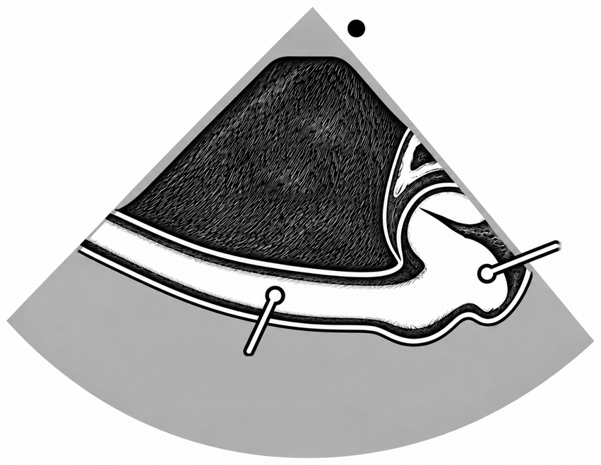
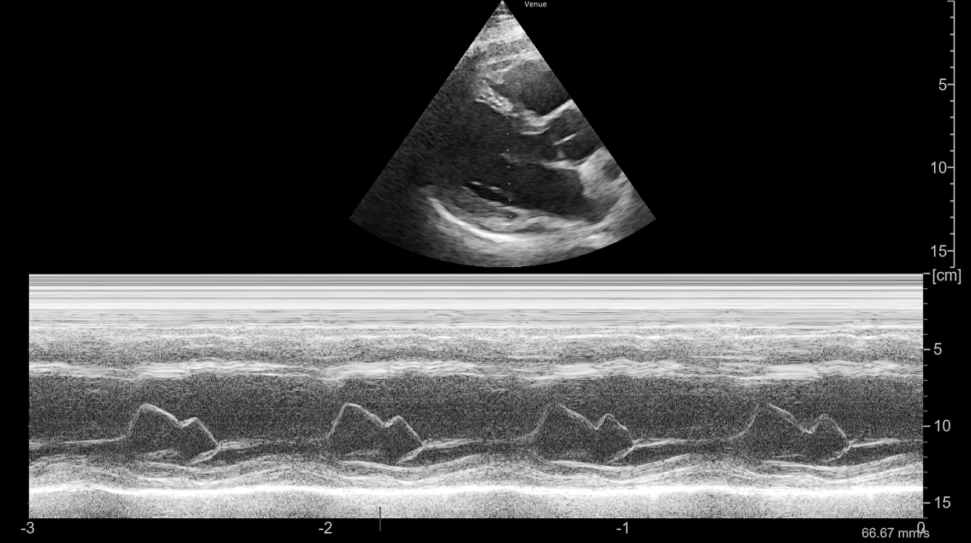
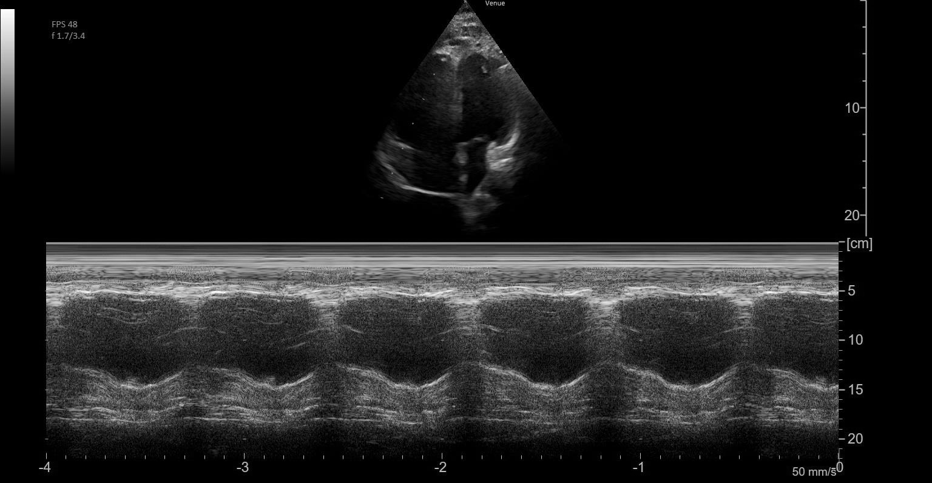
Hjärta
2 · Bedöm och mät
IVC
IVC subkostal längsaxel
Mät innerdiametern i slututandning,
0,5–3 cm från höger förmak.
Andningsvariation: minskning vid sniff. ≥50 % = minst halverad.
Lever
HF
IVC
≤21 mm + andningsvariation ≥50 %: normalt höger förmakstryck · >21 mm + <50 %: högt · övrigt: osäkert. Gäller spontanandning utan övertryck. Avgör inte ensamt vätskebehandling.
EPSS
M-mode-linje
EPSS VK-funktion · PLAX + M-mode
Linjen genom främre mitralseglets spets. Mät minsta avstånd E-topp–septum (orange). Bilden visar ökad EPSS.
>7 mm talar för nedsatt VK-funktion.
0–5 mm talar emot globalt nedsatt funktion.
Missvisande vid mitralisstenos, aortainsufficiens, regional hypokinesi och hypertrofi.
HK
Septum
VK
Mitralsegel
Bakre vägg
Septum
E
EPSS
A
TAPSE
M-mode-
TAPSE HK-funktion · A4C + M-mode
Linje genom laterala trikuspidalringen. Mät dal–topp på samma linje (orange), medel av 3 (5 vid flimmer).
≤17 mm talar för nedsatt HK-funktion.
MAPSE (VK): flytta linjen till laterala mitralisringen, mät likadant. ≥11 mm normalt · <8 mm talar för nedsatt EF. Lägre vid hypertrofi, hög ålder, flimmer.
linje
Septum
VK
HK
Trikuspidalring
Trikuspidalring
TAPSE
Mätvärden stöder den visuella bedömningen – de ersätter den inte. Normal pumpfunktion utesluter inte hjärtsvikt, AKS eller LE.
Notes:
Hjärta, sida 2 av 2 (baksida: bedöm och mät). Version 1.1, 2026-09-24. Mätstöd för en samlad klinisk bedömning.
ÄNDRINGAR I VERSION 1.1
Baksidan är oförändrad. På framsidan anges markörriktningen i A4C som ”patientens vänster” (2026-09-24).
ÄNDRINGAR I VERSION 1.0
Korten är inte längre utkast enligt användarens beslut 2026-09-23. Efter den medicinska granskningen samma dag: IVC-regeln anger ”normalt höger förmakstryck”, eftersom IVC skattar trycket i höger förmak. TAPSE-bilden och dess M-mode-linje är kontrollerade av användaren. Övrigt oförändrat.
ÄNDRINGAR I UTKAST 0.4
EPSS- och TAPSE-bilderna är ersatta med egna bilder från GE Venue (Jesper Flodin), utan upphovsrättsliga villkor. EPSS-exemplet visar ett ökat avstånd, uppskattningsvis 16 mm mätt på skärmdumpens djupskala; det är avsiktligt, eftersom mätsträckan då syns tydligt, och kortet anger det med ”Bilden visar ökad EPSS”. TAPSE-exemplet ligger nära gränsen, uppskattningsvis 17–18 mm. Mätsträckorna är ritade som orange mätlinjer med ändstreck, för TAPSE med streckade nivålinjer från topp och dal. I TAPSE-bildens 2D-ruta saknas apparatens markörlinje; den orange streckade linjen är ritad i efterhand från sektorspetsen genom laterala trikuspidalringen, placerad efter ringens djup i M-mode-registreringen, och bör kontrolleras. IVC-illustrationen är beskuren till motivet och visas 25 mm bred. Skissen kort/skisser/hjarta-baksida-v3 (förslag A) ligger till grund.
MAPSE
Mitral annular plane systolic excursion. Mäts i apikal fyrkammarvy med M-mode-linjen lateralt (eller septalt) om annulus mitralis, på samma sätt som TAPSE: höjdskillnaden hos en och samma linje i registreringen. Enligt Ultraljudsakademins Kliniskt PM – Hjärta v1.4 (2023-09-16) är MAPSE <8 mm associerat med nedsatt ejektionsfraktion och ≥11 mm förenligt med normal systolisk funktion. MAPSE är mest användbart för att vid sänkt bildkvalitet tala emot dålig funktion när värdet är normalt. Vid hypertrofi, hög ålder, förmaksflimmer och efter CABG tenderar MAPSE att vara lägre även när ejektionsfraktionen är normal. Kortet visar ingen egen MAPSE-bild; linjens läge visas i A4C-illustrationen på framsidan.
TILLÄGG I UTKAST 0.2 OCH 0.3
EPSS 0–5 mm talar emot globalt nedsatt systolisk funktion och TAPSE bör anges som medel av tre mätningar (fem vid förmaksflimmer), båda enligt samma PM. Gränsen TAPSE ≤17 mm är oförändrad (ASE 2025). Sidfot och datum är borttagna från kortsidan enligt beslut 2026-09-21. I utkast 0.3 står IVC-regeln uttryckt som andningsvariation i stället för kollapsformeln: andningsvariationen är den procentuella minskningen av diametern vid sniff, beräknad enligt formeln under IVC OCH ANDNINGSVARIATION nedan. Formuleringen ”avgör inte ensamt vätskebehandling” ersätter ”avgör inte vätskebehandling”, eftersom fyndet vägs in i en samlad bedömning. EPSS- och TAPSE-bilderna visas nu som två utsnitt ur samma bildfil: den tvådimensionella delen överst och en förstorad del av M-mode-registreringen underst. EPSS-avståndet markerades i utkast 0.3 med nivåstreck och pilar, eftersom exemplet då var litet (normalt); sedan utkast 0.4 visar kortet en egen bild med ökad EPSS och en mätsträcka. Sidhuvudet är spegelvänt jämfört med framsidan: hörnet uppe till höger är tomt, eftersom ringhålet hamnar där när kortet vänds. Logotypen i sidhuvudet beslutades 2026-09-22 och står på båda sidor.
EPSS
E-point septal separation. I korrekt PLAX läggs M-mode genom spetsen på främre mitralisseglet. Mät det minsta avståndet från seglets tidigdiastoliska E-topp till kammarseptum i millimeter. Förväxla inte E-toppen vid tidig passiv fyllnad med A-toppen efter förmakskontraktionen. Ett värde över 7 mm stödjer nedsatt systolisk VK-funktion, men är inte en fristående EF-bestämning. Normal EPSS får inte användas för att avfärda avvikande klinik eller regional dysfunktion.
Mitralisstenos, betydande aortainsufficiens, prolaps, hypertrofi, regional dysfunktion och oregelbunden rytm kan påverka måttet. Vid osäkert eller motstridigt mått ska bildkvalitet och metod omprövas och bedömningen kompletteras. Ingen formel som omvandlar EPSS direkt till EF-procent används.
TAPSE
Tricuspid annular plane systolic excursion. Optimera en HK-fokuserad apikal fyrkammarvy. Lägg M-mode-kursorn vid den laterala trikuspidalringen, parallellt med ringens längsrörelse från bas mot apex. Följ samma ekolinje och mät den systoliska förflyttningen från slutdiastole till maximal systolisk excursion i millimeter. Undvik att mäta mellan olika linjer eller längs den sneda kurvan i tidsled.
ASE 2025 anger normalt M-mode-TAPSE >1,70 cm. Kortet markerar därför ≤17 mm som ett fynd som ska vägas in vid misstanke om nedsatt längsfunktion. Måttet ska stödjas av övrig HK-bedömning; exempelvis vinkelfel, tidigare hjärtkirurgi och uttalad trikuspidalinsufficiens kan göra ett enstaka värde missvisande. 17 mm är en gräns i en referensmodell, inte en säker biologisk gräns för varje individ.
IVC OCH ANDNINGSVARIATION
Identifiera vena cava inferior i längsaxel subkostalt och följ den till höger förmak så att den inte förväxlas med aorta eller en leverven. Markör kraniellt. Mät innerdiametern vinkelrätt mot kärlets längsriktning vid samma ställe, 0,5–3 cm från förmaksostiet enligt ASE:s angivna mätområde, på den kavala sidan om levervensinflödet. Mät inte inne i det vidgade förmaksostiet. Sneda snitt och kärlets förflyttning ur bildplanet kan ge falsk kollaps.
Dexp är diametern vid slututandning och Dinsp den minsta diametern vid en kort snabb inandning, sniff. Använd samma längdenhet för båda. Kollaps i procent = 100 × (Dexp − Dinsp) / Dexp. Exempel: 20 mm och 8 mm ger 60 %. Om ett adekvat sniff inte kan utföras kan lugn andning bedömas, med beaktande av undersökningens kvalitet.
Förmakstrycksbedömningen på kortet gäller spontanandning utan positivt luftvägstryck. Dexp ≤21 mm tillsammans med minst 50 % inspiratorisk kollaps talar för normalt höger förmakstryck. Dexp >21 mm tillsammans med mindre än 50 % kollaps talar för förhöjt tryck. Övriga kombinationer är osäkra och kräver andra fynd. ASE:s motsvarande skattningar är vanligen 3, 15 respektive ett mellanvärde 8 mmHg, men kortet använder kvalitativa kategorier.
Modellen avgör inte blodvolym eller vätskerespons och är ingen ordination av vätska. Bedöm cirkulation, andning, övrigt ultraljud och effekten av behandling. Positiv tryckventilation, NIV, stort andningsarbete, förhöjt buktryck, graviditet, idrottsanpassning och högersidig hjärtsjukdom kan påverka fynden. Normal systolisk funktion utesluter inte hjärtsvikt med bevarad EF, akut koronart syndrom (AKS) eller lungemboli (LE).
KÄLLOR OCH GRÄNSVÄRDEN
Ultraljudsakademins Kliniskt PM – Hjärta, v1.4, 2023-09-16, underlag/kliniska-rutiner/hjarta/PM - Hjärta.pdf. EPSS-metod, >7 mm och metodens fallgropar.
Regional Arbetsgrupp POCUS, Region Skåne: POCUS Hjärta, 2021-03-06, underlag/kliniska-rutiner/hjarta/PM POCUS Hjärta - Regional Arbetsgrupp POCUS.pdf. Mätprinciper för TAPSE och IVC. Formeln i kortet visar uttryckligen faktorn 100 så att svaret blir procent.
American Society of Echocardiography, Mukherjee et al. 2025, doi:10.1016/j.echo.2025.01.006. https://www.asecho.org/wp-content/uploads/2025/03/PIIS0894731725000379.pdf . Kontrollerad 2026-09-14. Tabell 1, TAPSE-avsnittet s. 152, och RAP-avsnittet/tabell 4 s. 160–161 används för aktuella referenser. Tabellen skiljer sig vid gränsvärden från äldre lokala källor: normalt TAPSE >17 mm och normal IVC-reaktion minst 50 % kollaps.
ACEP Sonoguide, https://www.acep.org/sonoguide/basic/cardiac . EPSS-metod och möjliga felkällor. IVC presenteras här som stöd för fyllnadstrycksbedömning och används inte som ensamt beslut om vätskebehandling.
BILDER
EPSS: kort/hjarta/bilder/hjarta-epss-tydligare-egen.png (Jesper Flodin, GE Venue, PLAX med M-mode 66,67 mm/s, djup 15 cm), omvandlad till gråskala och visad som två beskurna utsnitt: 2D-sektorn överst och en hjärtcykel av M-mode-registreringen underst. TAPSE: kort/hjarta/bilder/hjarta-tapse.jpg (Jesper Flodin, GE Venue, A4C med M-mode 50 mm/s, djup 20 cm), gråskala, två utsnitt. IVC: projektets egen illustration, beskuren till motivet, med mätstället som redigerbara orange streck. Alla etiketter, pekare, nivålinjer och mätsträckor är redigerbara objekt med beskrivande namn. Beskärningarna kan ändras med PowerPoints beskärningsverktyg; etiketterna följer då inte med. Bilderna är mätillustrationer, inte normalexempel. Ursprung per bild redovisas i kort/hjarta/README.md och kort/BILDKALLOR.md.
DOKUMENTATION
Ange undersökningens frågeställning, insyn/bedömbarhet, kvalitativa fynd och eventuella mått med metod och enhet. Spara relevanta loopar och mätningar enligt lokal rutin. Fynd som kräver fullständig ekokardiografi eller akut specialistbedömning ska hanteras vidare.

Slide 3
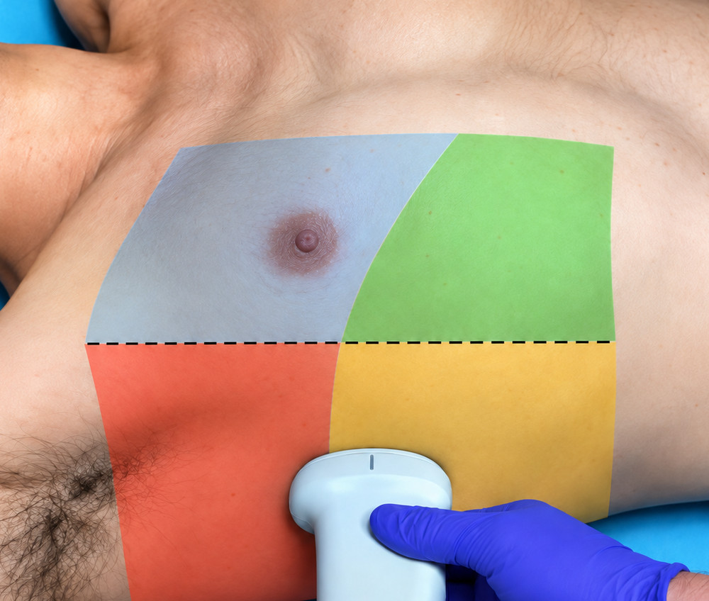
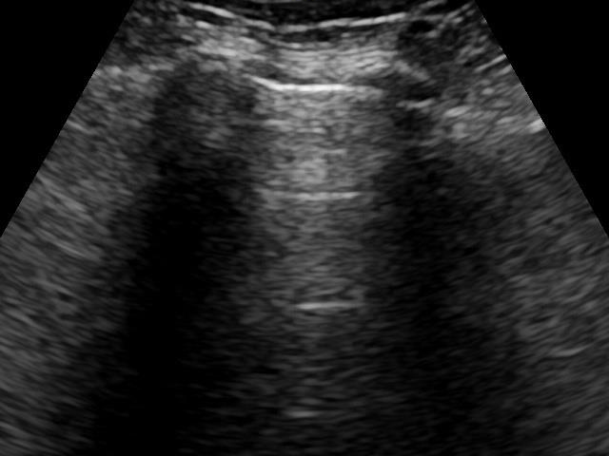
1 · Undersök
Lunga
Dyspné, hypoxi, bröstsmärta eller thoraxtrauma.
Frågor: glidning? pleuralinjen? lung point? B‑linjer? pleuravätska? konsolidering?
ZONER
Zoner · fyra per sida
Z1–4 höger, Z5–8 vänster (spegelvänt).
Övre/nedre delas vid mamillnivå, anteriort/lateralt vid främre axillarlinjen.
Z4/Z8: visa även diafragma.
Dorsala vyer vid misstänkt konsolidering.
Z1
Z2
Z3
Z4
TEKNIK
Teknik · och normalbild
Bukprob, markör kranialt, vinkelrätt mot revbenen. Djup 8–12 cm.
Sök två revben med skuggor och pleuralinjen emellan.
Svep flera interkostalrum i varje zon.
Normalt: tunn, glatt pleuralinje som glider, plus A‑linjer.
Revben
Revben
Pleuralinje
Skugga
A‑linjer
Pneumothorax (PTX)?
Glidning, lungpuls eller B‑linjer: ingen PTX på den platsen. Utebliven glidning räcker inte ensamt.
Lung point talar starkt för PTX – ligger mer lateralt vid stor PTX och saknas vid total.
Osäkert vid KOL, fibros eller tidigare pneumothorax.
Fallgropar Djup under 8 cm: Z‑linjer kan tas för B‑linjer – B‑linjer når bildkanten. För hög gain döljer A‑linjer och överdriver B‑linjer. Sned probvinkel ger falskt tjock pleuralinje. Subkutant emfysem ger E‑linjer från bröstkorgsväggen.
Notes:
POCUS LUNGA, vuxna. Sida 1 av 2 (framsida: undersök). Version 1.0, 2026-09-23. Inte fastställd regional rutin. Korten är inte längre utkast.
UPPLÄGG I UTKAST 0.4
Lungkortet har samma utformning som hjärtkortet: framsidan visar zoner, teknik med normalbild, pneumothoraxbedömning och tekniska fallgropar. Baksidan visar hur fynden hänger ihop med lungans luftinnehåll, vad B-linjernas utbredning talar för, pleuravätska och konsolidering. Raden om program är borttagen. Indikationen står som en rad överst tillsammans med PM:ets riktade frågeställningar.
Nytt innehåll jämfört med utkast 0.3, ur Ultraljudsakademins Kliniskt PM – Lungultraljud v1.5 (2024-04-17): djup 8–12 cm och förväxlingsrisken mellan Z- och B-linjer, gainens inverkan, sned probvinkel och falskt förtjockad pleuralinje, E-linjer vid subkutant emfysem, att lung point lateraliseras vid större pneumothorax och saknas vid total, samt osäkerheten vid tidigare lungsjukdom med adherenser. Flödesschemat för pneumothorax i PM:et (figur 10) är återgivet som text. Innehållet behöver granskas medicinskt.
KLINISKA KÄLLOR
Ultraljudsakademin, Capio S:t Görans Sjukhus: Kliniskt PM - Lungultraljud. Mina Voghera och Björn Kolsrud, version 1.5, senast redigerad 2024-04-17. Lokal fil underlag/kliniska-rutiner/lungor/PM - Lunga.pdf. S.1–5: zoner Z1–8, givare/program, teknik, Z4/Z8 och dorsala tillägg. Detta dokument och användarens förtydligande 2026-09-14 styr kortets zonindelning.
Aspler A, Heslop C, Stone M: Ultrasound: Focused Lung Assessment, uppdaterad 2014-12-31. Lokal fil underlag/kliniska-rutiner/lungor/Ultrasound Lung Assessment.pdf. Källa för bildexempel och grundläggande teknik. Dokumentets antalsgränser för B-linjer och uppgift om 100-procentig sensitivitet för utebliven glidning återges inte på kortet.
ACEP Sonoguide: Lung, 2021-03-08, kontrollerad 2026-09-14. https://www.acep.org/sonoguide/basic/lung . Stöd för pleural bedömning och vanliga fynd.
Demi et al. New International Guidelines and Consensus on the Use of Lung Ultrasound. J Ultrasound Med 2023;42:309–344, publicerad online 2022-08-22. https://doi.org/10.1002/jum.16088 . Aktuellt stöd för att tolka vertikala artefakter efter utbredning, att hålla teknik/prob jämförbar och för dynamiska luftbronkogram vid konsolidat.
UNDERSÖKNING
Grundundersökningen omfattar fyra zoner per sida: Z1–4 på patientens högra sida och Z5–8 på vänster sida. Z1/Z5 är övre anteriora, Z2/Z6 övre laterala, Z3/Z7 nedre anteriora och Z4/Z8 nedre laterala, enligt kortets zonbild (bekräftad av Jesper Flodin 2026-09-23); S:t Görans PM numrerar de två mellersta områdena omvänt. Främre och bakre axillarlinjen samt mamillnivå/costa 6 avgränsar områdena enligt källans figur 1a. I Z4 och Z8 ingår visualisering av diafragma.
Två bakre zoner per sida, övre och nedre, läggs endast till vid specifik misstanke. Dokumentet anger exempelvis misstänkt konsolidering/pneumoni eller atelektas och kvarstående klinisk frågeställning efter Z1–8. De märks med sida och övre/nedre, inte som en omnumrering av Z1–8. Börja med Z4/Z8 med vy något dorsalt om bakre axillarlinjen enligt PM:et.
Flytta proben genom flera interkostalrum, identifiera revben och pleuralinje och håll still under andningscykeln. Jämför motsvarande zoner över ett andetag. Markören riktas kranialt. Bakre tillägg kan kräva sidoläge eller sittande. Ange områden som inte kunnat bedömas.
Bukprob med bukprogram är grundval på kortet enligt S:t Görans PM. Lungprogram kan användas för artefakter men PM:et anger bukprogram vid bedömning av pleuravätska och konsolideringar. Linjär prob kan förtydliga pleuralinjen; hjärtprob är ett alternativ för vätska och ödem. Samma prob och inställningar används vid upprepade jämförelser.
TOLKNING OCH BEGRÄNSNING
Glidning, B-linjer eller lungpuls utesluter pneumothorax endast på den undersökta platsen. A-linjer ensamma gör det inte. Utebliven glidning/barcode är ospecifikt och kan bland annat förekomma vid apné, huvudbronkintubation, adherenser eller pleurodes. Vid utebliven glidning söks övergång till glidning, lung point, men en sådan punkt kan saknas vid stor pneumothorax. Tolka i kliniskt sammanhang; en positiv bild räcker inte alltid vid tidigare pleurasjukdom. Misstänkt tryckpneumothorax handläggs akut utan fördröjning för fullständigt ultraljud.
B-linjer är vertikala artefakter. Antal, sammanflytning, fördelning och pleuralinjens utseende vägs samman. Diffust bilateral fördelning kan tala för ödem men ses även vid inflammation/fibros. Enstaka dekliva B-linjer kan vara normalt. Kortet anger ≥3 B-linjer per revbensrum som ökad mängd enligt S:t Görans PM (Skånes PM: fler än två, vilket är samma sak); någon universell gräns finns inte och ingen formel används.
Vid konsolidat stöder dynamiska luftbronkogram pneumoni framför obstruktiv atelektas, men fyndet ska bedömas tillsammans med kliniken. Luftfylld lunga döljer centralt belägen patologi; ett normalt lungultraljud utesluter inte pneumoni eller lungemboli. Kortet innehåller inga punktionstekniker eller pleuravolymberäkningar.
BILDER
Zonbilden: kort/lunga/bilder/lunga-zonindelning-utan-text.png, framställd av Jesper Flodin. Zonbeteckningarna är redigerbar text. Bilden visar höger sida; vänster sida numreras Z5–8 spegelvänt. A-linjebilden: kort/lunga/bilder/lunga-a-linjer-egen-beskuren.png, egen bild. Etiketter och pekare är redigerbara objekt. Bilderna beskärs av .kort-build/lunga-v2/prep_bilder.py. De tidigare källexemplen ur Ultrasound: Focused Lung Assessment är borttagna ur presentationen av upphovsrättsskäl. Samtliga bildkällor redovisas i kort/BILDKALLOR.md.
FORM
A6 105×148 mm, Source Sans Pro, 9 pt brödtext med 11 pt radavstånd, 10 pt radrubriker, 6,5–10 pt bildetiketter. Utformning enligt designbriefens avsnitt Ny kortstruktur. Tomt hörn i sidhuvudet för ringhål.

Slide 4
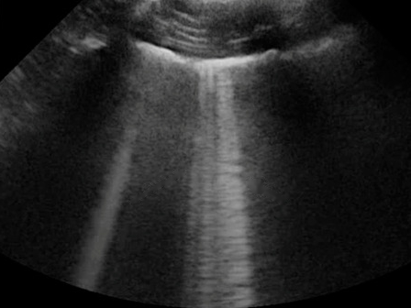
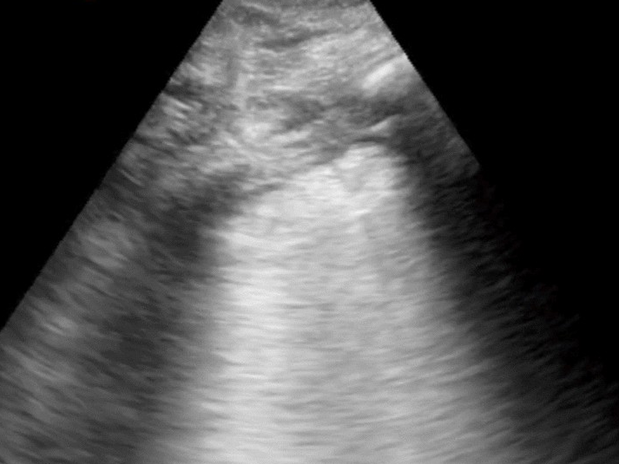
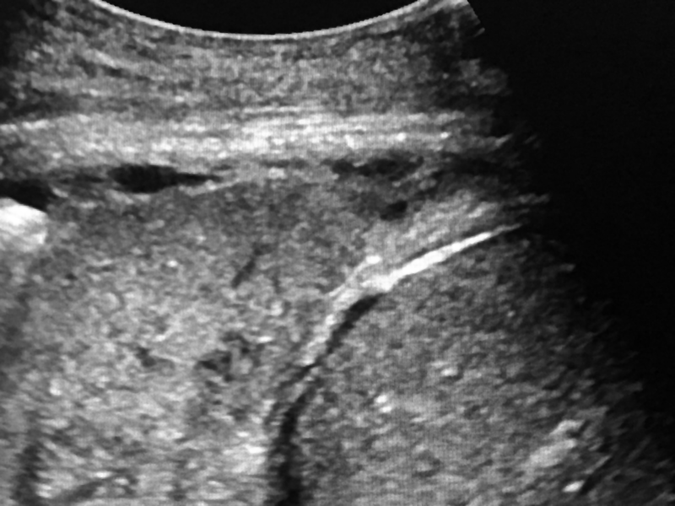
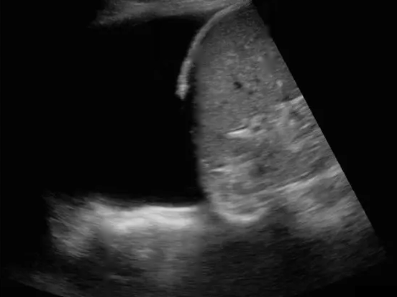
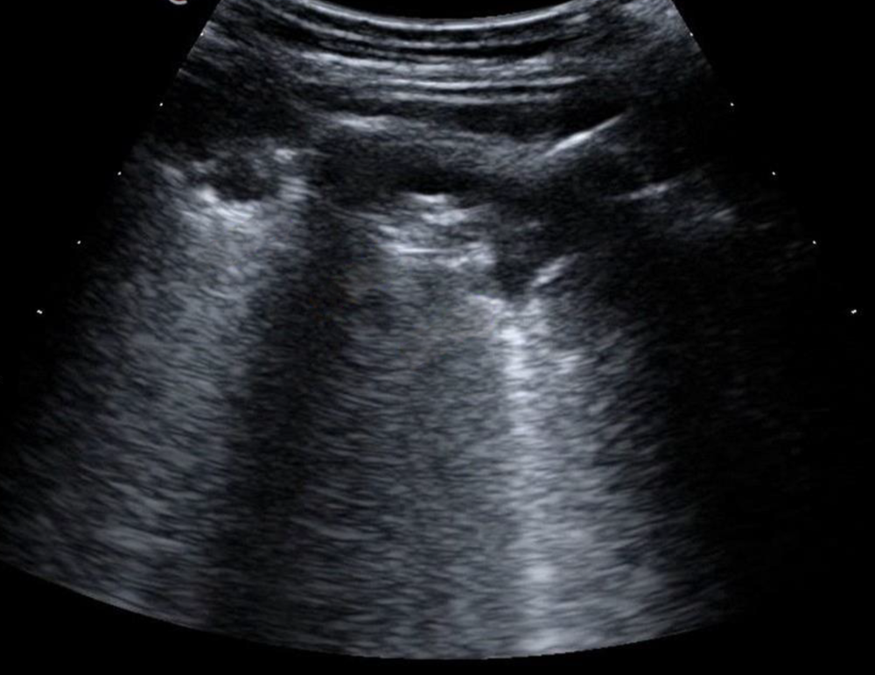
Lunga
2 · Tolka fynden
LUFT
A‑linjer
B‑linjer
Konfluerande
Konsolidering
Luftförande
≥3 per revbensrum
”Vit lunga”
Vävnadslik
Mer luft
Mindre luft
Var finns B‑linjerna?
Generella bilateralt, mest deklivt: lungödem eller hjärtsvikt, ofta med pleuravätska.
Fokala i en eller få zoner: pneumoni, kontusion, infarkt, atelektas.
Generella med sparade partier, ojämn pleura och subpleurala konsolideringar: kan tala för ARDS.
VÄTSKA
Pleuravätska
Ses lättast i Z4/Z8 hos liggande patient.
Spine sign: kotpelare ovan diafragma – vätska eller konsolidering.
Curtain sign eller spegelartefakt talar emot vätska.
Bedöm mängd: liten, måttlig eller stor.
Diafragma
Vätska
Lever
Kotpelare
KONSOL.
Konsolidering
Vanligast basalt: leta i Z4/Z8 och strax dorsalt.
Dynamiskt luftbronkogram talar för pneumoni; statiskt även vid atelektas.
Shred sign: ojämn gräns mot luftförande lunga.
Konsolidering
B‑linjer
Konsolidering är ett fynd, inte en diagnos. Normalt lungultraljud utesluter inte pneumoni eller lungemboli.
Notes:
POCUS LUNGA, vuxna. Sida 2 av 2 (baksida: tolka fynden). Version 1.0, 2026-09-23. Inte fastställd regional rutin. Korten är inte längre utkast. Ändrat efter granskning 2026-09-23 (kort/granskning/2026-09-23): pleuravolymformeln struken från kortet, luftbronkogrammet preciserat, ARDS-mönstret som ”kan tala för”, spine sign även vid konsolidering och A-linjer ”luftförande” i stället för ”normalt”, eftersom A-linjer också ses vid pneumothorax; framsidan anger att normalbilden är glidning plus A-linjer.
LUFTINNEHÅLL
Bildremsan visar hur fynden följer lungans minskande luftinnehåll: A-linjer vid normalt luftförande lunga, enstaka B-linjer vid förtjockade interlobulära septa, konfluerande B-linjer när hela interkostalrummet blir hyperekogent och konsolidering när lungan inte längre är luftförande. Minst tre B-linjer per interkostalrum räknas som ökad mängd enligt Ultraljudsakademins PM v1.5; hos tidigare helt friska bör även färre uppmärksammas i icke-basala lungdelar. Skånes PM anger mer än två. Enstaka B-linjer deklivt kan ses hos lungfriska, särskilt äldre och sängliggande. A-linjer ses även vid pneumothorax och säger ensamma inget om lungan.
B-LINJERNAS UTBREDNING
Ur PM:ets avsnitt Interstitiell vätska: lungödem ger generella bilaterala B-linjer som ökar med gravitationen; hjärtsvikt och njursvikt ger dekliva bilaterala B-linjer, ofta med bilateral pleuravätska; pneumoni ger fokala B-linjer och ofta andra tecken; ARDS ger generella bilaterala B-linjer med sparade partier, pleuraförändringar och subpleurala konsolideringar. Fokalt ökad mängd ses även vid atelektas, lungkontusion och lunginfarkt. Ökad mängd i mer än en zon bilateralt kallas alveolärt-interstitiellt syndrom. Lungfibros ger B-linjer utan vätska.
PLEURAVÄTSKA
Vätska är ekofattig och följer gravitationen om den inte är avkapslad. Identifiera thoraxvägg, diafragma, eventuell konsoliderad lunga och kotpelaren. Spine sign talar för vätska eller konsolidering; curtain sign och spegelartefakt talar emot. Volymformeln (ml ≈ 20 × pleuraseparationen i mm, Balik 2006) är struken från kortet 2026-09-23 efter granskning: den förutsätter ventilerad patient i ryggläge med 15 graders höjd bål, basalt tvärsnitt vid bakre axillarlinjen och största avstånd mellan pleurabladen i slututandning, och har en felmarginal på omkring 150 ml. För bedömningen räcker oftast liten, måttlig eller riklig mängd (över cirka 500 ml) och om vätskan är enkel eller komplex. Ventrikelretention och diafragmabråck kan misstolkas som pleuravätska.
KONSOLIDERING
Subpleuralt område med vävnadsliknande ekogenicitet. Bara pleuranära förändringar syns, så en djupare konsolidering kan inte uteslutas. Vanligast basalt; leta i Z4/Z8 och strax dorsalt om bakre axillarlinjen. Dynamiskt luftbronkogram (luft som rör sig i bronkerna vid inandning) talar för pneumoni; statiskt förekommer vid både atelektas och pneumoni (Lichtenstein 2009), och atelektas ger också volymförlust. Shred sign är den ojämna gränsen mellan en subpleural konsolidering och luftförande lunga. Små konsolideringar på 0,5–1 cm ses oftast vid virusinfektioner, större vid bakteriell pneumoni.
KÄLLOR
Ultraljudsakademin, Capio S:t Görans Sjukhus: Kliniskt PM – Lungultraljud, v1.5, 2024-04-17, underlag/kliniska-rutiner/lungor/PM - Lunga.pdf. Regional Arbetsgrupp POCUS, Region Skåne: POCUS Lungor 1.2, reviderad 2020-04-14, underlag/kliniska-rutiner/lungor/PM POCUS Lungor 1.2.pdf. Volpicelli m.fl. International evidence-based recommendations for point-of-care lung ultrasound. Intensive Care Med 2012;38:577–591. Demi m.fl. J Ultrasound Med 2023;42:309–344.
BILDER
A-linjer: egen bild. B-linjer: CC0. Konfluerande B-linjer: Vetrugno m.fl., Ultrasound J 2020;12:39, figur 4, CC BY 4.0. Konsolidering: Case courtesy of Ian Bickle, Radiopaedia.org, rID: 59328; beskuren, omvandlad till gråskala och filtrerad mot moiré. Subpleural konsolidering: Boccatonda m.fl., J Clin Med 2023;12:1402, figur 8, CC BY 4.0. Pleuravätska: Walsh m.fl., Ultrasound J 2021;13:40, figur 1, CC BY 4.0. Bilderna är beskurna. Etiketter och pekare är redigerbara objekt; tolkningen av pleuravätskebilden är bekräftad av användaren 2026-09-21. Attributionerna ska tryckas på sista kortets baksida, se kort/BILDKALLOR.md.

Slide 5
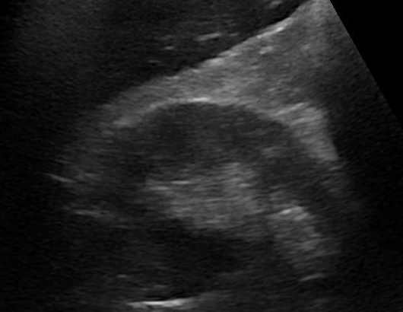
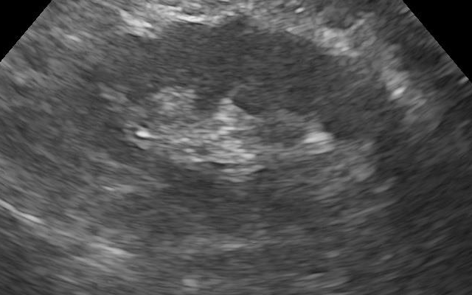
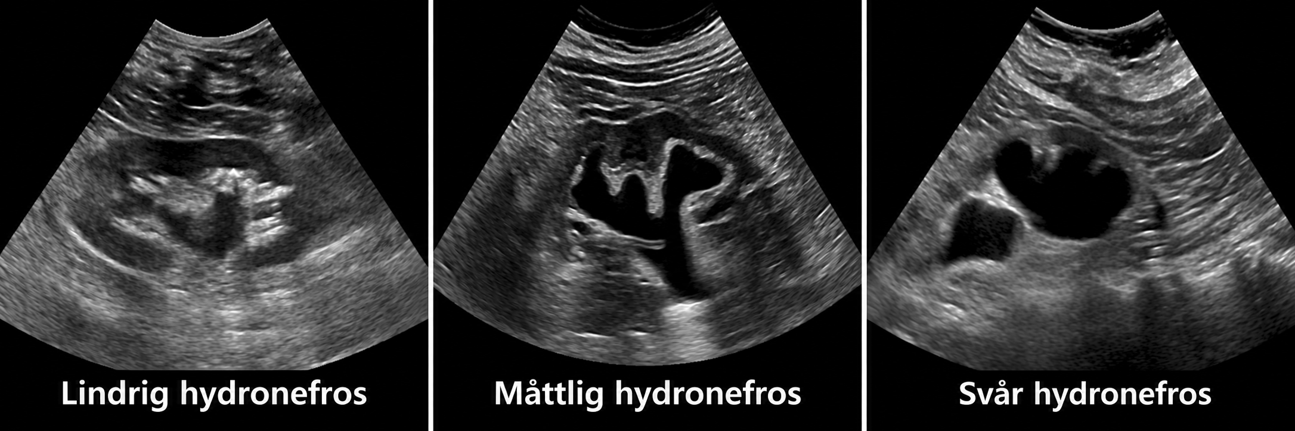
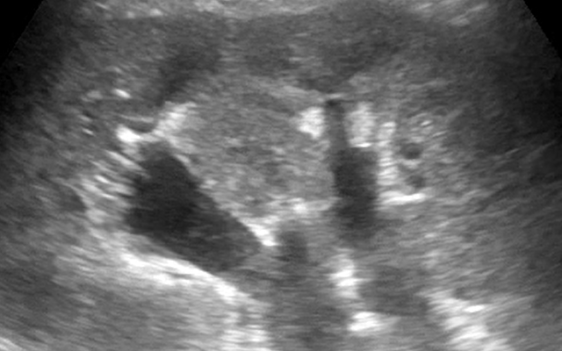
1 · Njurar
Buk
NJURE
Njure längsaxel · hydronefros? sida?
Läge: höger midaxillärt vid arcus, levern som fönster. Vänster: bakre axillarlinjen, högre och mer dorsalt.
Markör: kranialt. Rotera till största längd, tilta genom hela njuren, vrid 90°: njurbäckenet i båda plan.
Svart i njurbäcken eller calyx? Mörka pyramider är normalt.
Lever
Övre pol
Cortex
Nedre pol
Njurbäcken
HYDRONEFROS
Normal
Lindrig
ekogent njurbäcken
vidgat bäcken och calyx
Måttlig
Uttalad
rundade calyx, ”björntass”
anatomin utplånad, tunn cortex
Svara: hydronefros eller inte, och sida. Jämför sidorna: lindrig syns bäst som sidoskillnad. Vid misstänkt uretärsten talar måttlig–uttalad för sten >5 mm. Ingen hydronefros utesluter inte sten. Äldre: aorta?
Liknar hydronefros: kärl i hilus (färgdoppler), parapelvina cystor (hänger inte ihop med njurbäckenet). Döljs eller överdrivs: dehydrering döljer; full blåsa och graviditet ger lindrig – upprepa efter vätska eller miktion.
Misstänkt hinder + infektion eller anuri: urolog akut.
Notes:
POCUS URINVÄGAR, vuxna. Sida 1 av 4 i bukavsnittet (framsida: njurar). Version 1.0, 2026-09-23. Inte fastställd regional rutin. Korten är inte längre utkast. Ändrat efter granskning 2026-09-23: sambandet mellan måttlig–uttalad hydronefros och sten >5 mm gäller vid misstänkt uretärsten (SWESEM, ACEP), eftersom hydronefros också kan bero på annat hinder; för att texten ska rymmas är ”Äldre med flanksmärta: aorta?” förkortat till ”Äldre: aorta?”.
UPPLÄGG
Urinvägskortet ersätter de tidigare korten Njurar (utkast 0.2) och Urinblåsa (utkast 0.2) enligt beslutet 2026-09-20 om sex dubbelsidiga kort. Utkast 0.2 (skiss urinvagar-v2, beslut 2026-09-22) har ett organ per sida: framsidan njurar med vyn och hydronefrosserien, baksidan urinblåsa med vyn och volymmätningen. Det avviker från hjärta och lunga, där framsidan hjälper till att hitta vyn och baksidan att bedöma; för ett kort med två organ bedömdes organ per sida mer användbart, och det ger dubbelt så stora hydronefrosbilder. Njurens tvärsnitt visas inte som bild (instruktionen står i texten) och urinblåsans sagittalvy visas bara i volymraden. Utformningen i övrigt är densamma som hjärta och lunga. Sedan utkast 0.3 (beslut 2026-09-22) har kortet titeln Buk, gemensam med bukkortet (fri vätska och gallblåsa), så att de två korten bildar ett bukavsnitt med sidorna 1 Njurar, 2 Urinblåsa, 3 Fri vätska, 4 Gallblåsa. Logotypen står i sidhuvudet på båda sidor enligt beslut 2026-09-22. Indikationer (står inte på kortet): flanksmärta, akut njurpåverkan, misstänkt avflödeshinder, urinretention eller resurin, KAD-problem, procedurstöd vid suprapubisk kateter.
UNDERSÖKNINGSTEKNIK
Bukprob med bukprogram (phased array går). Ryggläge, armarna abducerade; sidoläge när njuren behöver undersökas mer dorsalt. Höger njure: proben i kranial riktning midaxillärt i nivå med eller strax nedom arcus, levern som akustiskt fönster. Vänster njure: bakre axillarlinjen i nivå med arcus, oftast högre och mer dorsalt; skymmande revben och tarmgas är vanliga, höger sidoläge kan hjälpa. Rotera till njurens största längd, tilta genom hela njuren ventralt och dorsalt, vrid 90 grader till tvärsnitt och flytta eller tilta kranio-kaudalt. Njurbäckenet ska visualiseras i båda plan. Om hela njuren inte ryms i längsaxeln: bedöm övre och nedre polen var för sig. Källor: SWESEM Njurar och urinblåsa 2024-10-03, Region Skåne PM POCUS Urinvägar 1.1 (2020-07-13), Ultraljudsakademin Kliniskt PM Basal buk 1.4 (2021-01-19).
HYDRONEFROS
Den riktade frågan är om hydronefros finns och på vilken sida. Graderingen lindrig, måttlig och uttalad är den mest använda hos vuxna men har begränsad reproducerbarhet (SWESEM). Region Skånes PM anger att POCUS-frågan är förekomst oavsett grad och att gradbestämning görs med radiologiskt ultraljud; Ultraljudsakademins PM tillåter beskrivning av graden i fritext. Lindrig: något vidgat njurbäcken och calyx med vätska som hänger ihop, pyramiderna opåverkade. Måttlig: vidgade, rundade calyx som går ihop, avtrubbade pyramider, ”björntass”, cortex bevarad. Uttalad: vätskan utplånar den normala anatomin, cortex förtunnad vid längre duration. Måttlig till uttalad hydronefros korrelerar med större konkrement (>5 mm); lindrig grad talar för lägre sannolikhet för sten >5 mm eller behov av urologisk åtgärd. POCUS har sammantaget måttlig sensitivitet (cirka 70 %) och specificitet (75 %) för hydronefros och ska inte användas ensamt för att utesluta uretärsten; 11–15 % av patienter med sten saknar hydronefros. Urinom (perirenalt anekogent vätskebräm) vid höggradig obstruktion bör föranleda urologkontakt.
Fallgropar: kärl i njurhilus (färgdoppler), extrarenalt njurbäcken och parapelvina cystor (slät vägg, hänger inte ihop med njurbäckenet), dehydrering som döljer hydronefros (upprepa efter rehydrering), full urinblåsa som ger lindrig bilateral hydronefros (upprepa efter miktion), fysiologisk högersidig hydronefros vid graviditet, bukaortaaneurysm som komprimerar uretären. Enkla kortikala cystor är vanliga bifynd och utreds inte; komplexa cystor, flera cystor eller avvikande parenkym remitteras. Misstänkt avflödeshinder med infektion (avstängd pyelit) eller anuri kräver akut urologkontakt för avlastning (EAU Urolithiasis, avsnitt 3.4.2; Region Skåne PM). Normalt fynd utesluter inte hinder. Ej bedömbar undersökning räknas inte som normal.
KÄLLOR
SWESEM Ultraljudssektion: Njurar och urinblåsa, 2024-10-03 (underlag/kliniska-rutiner/buk-och-urinvägar/Njurar-och-urinblasa-250505.pdf). Regional Arbetsgrupp POCUS, Region Skåne: PM POCUS Urinvägar 1.1, reviderad 2020-07-13. Ultraljudsakademin, Capio S:t Görans Sjukhus: Kliniskt PM Basal buk 1.4, 2021-01-19, och kortet Buk (juli 2019, rev feb 2021). ACEP Sonoguide: Renal Ultrasound. EAU Guidelines on Urolithiasis 2026, avsnitt 3.4.2.
BILDER
Njure längsaxel: kort/njurar/bilder/njure-long3.jpg (egen bild, GE Venue). Hydronefrosserien: Normal ur kort/njurar/bilder/njure-long.jpg (egen bild, GE Venue), Måttlig ur kort/njurar/bilder/hydronefros-egenproducerad.png (egen bild), Lindrig och Uttalad ur panel 1 och 3 i kort/njurar/bilder/njure-hydronefros.png, som kommer från Koratala A, Bhattacharya D, Kazory A, World J Nephrol 2019;8(3):44–58, figur 10A (doi:10.5527/wjn.v8.i3.44), CC BY-NC 4.0 (ursprung angivet 2026-10-02). Licensen är icke-kommersiell; bilderna undantas därför från samlingens CC BY-licens i attributionen på sista kortet. Graden i exempelbilderna är inte medicinskt granskad. Alla bilder är omvandlade till gråskala och beskurna med PowerPoints beskärning (serien i formatet 1,6:1). Etiketter, plattor och pekare är redigerbara objekt med beskrivande namn; de följer inte med om beskärningen ändras. Etiketternas lägen är satta efter stillbilderna och bör granskas. De tidigare bildexemplen ur Region Skånes PM är borttagna ur presentationen av upphovsrättsskäl. Bildkällorna redovisas i kort/BILDKALLOR.md.

Slide 6
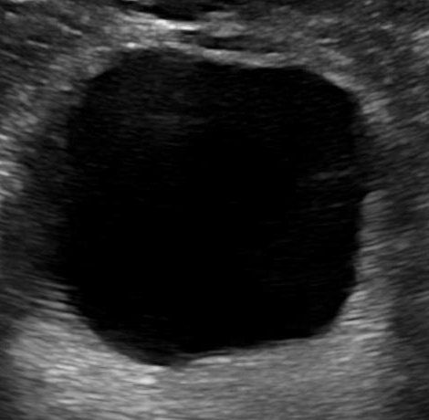
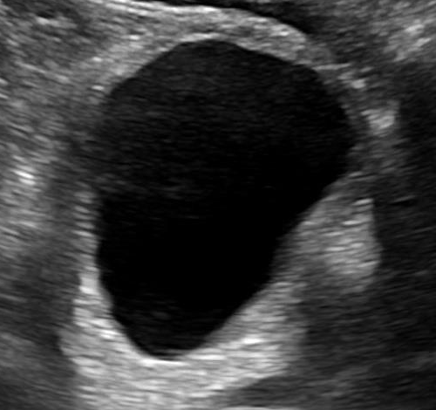
Buk
2 · Urinblåsa
BLÅSA
Urinblåsa tvärsnitt · volym? kuff?
Läge: ovanför symfysen i medellinjen, vinkla ner i bäckenet. Markör: patientens höger. Svep höger–vänster.
Vrid 90°, markör kranialt: trekantig blåsa, uterus eller prostata bakom och kaudalt. Svep i sidled.
Fylld blåsa: nästan fyrkantig, ljus förstärkning bakom.
Tom blåsa: bakom symfysen, faller ihop kring kuffen.
Bukvägg
Blåsa
Förstärkning
VOLYM
Blåsvolym största innermått, cm
A bredd, B djup i tvärsnitt. C längd sagittalt.
V ≈ A × B × C × 0,75 ml. Huvudräkning × 0,5 ger en tredjedel lägre. Osäkert <100 och >800 ml.
Resurin: mät direkt efter miktion.
KAD: kuffen = rund ring i blåsan. Syns inte kuffen är läget inte verifierat. Tom blåsa: försiktigt 50–100 ml NaCl, avbryt vid smärta eller motstånd.
Innehåll: sludge/koagel = blod? Fyller det blåsan: tamponad? Sten ger skugga; utfyllnad utan skugga utreds.
Fallgropar: ascites eller ovarialcysta tas för blåsa. Vätska utanför blåsväggen räknas inte in i volymen. För små mått ger för låg volym.
A
B
C
Volymen avgör inte ensamt åtgärden. Tolka med symtom och lokal handläggning. Ej bedömbar vy är inte normal.
Notes:
POCUS URINVÄGAR, vuxna. Sida 2 av 4 i bukavsnittet (baksida: urinblåsa). Version 1.0, 2026-09-23. Inte fastställd regional rutin. Korten är inte längre utkast. Ändrat efter granskning 2026-09-23: KAD-raden har fått villkoret att ej synlig kuff inte verifierar läget och att fyllnad avbryts vid smärta eller motstånd; ×0,5 anges ge en tredjedel lägre värde; vätska utanför blåsväggen räknas inte in i volymen.
UNDERSÖKNINGSTEKNIK
Proben ovanpå symfysen i medellinjen med markören åt patientens höger, glid upp över symfysen och vinkla ner i bäckenet vid behov; svep höger–vänster. Vrid 90 grader med markören kranialt och svep i sidled. Fylld blåsa är nästan fyrkantig i tvärsnitt och trekantig sagittalt; uterus respektive prostata ses bakom och kaudalt. En fylld blåsa ger akustisk förstärkning bakom sig. Källor: SWESEM Njurar och urinblåsa 2024-10-03, Region Skåne PM POCUS Urinvägar 1.1 (2020-07-13), Ultraljudsakademin Kliniskt PM Basal buk 1.4 (2021-01-19).
BLÅSVOLYM
Mät de största innermåtten i cm: bredd (A) och anterior-posteriort djup (B) i tvärsnitt, kraniokaudal längd (C) i sagittalsnitt. Volym (ml) ≈ A × B × C × 0,75 enligt SWESEM och Region Skåne. Ultraljudsakademins kort och PM använder A × B × C / 2, vilket ger en lägre siffra; kortet anger därför × 0,5 som enklare huvudräkning som ger något för lågt. GE Venues volymfunktion räknar med faktorn 0,7 (kontrollerat 2026-09-22 mot skärmdumpen kort/urinblasa/bilder/urinblasa-dubbel.jpg: 5,20 × 4,65 × 3,73 cm gav 63,15 ml). Formlerna ger olika skattningar: ×0,5 ger en tredjedel lägre värde än ×0,75 för samma mått, så samma metod ska användas vid jämförelser; noggrannheten minskar under cirka 100 ml och över cirka 800–1000 ml. För små mått, det vill säga inte de maximala, underskattar volymen. Resurin mäts direkt efter miktion; det finns ingen allmänt accepterad enskild gräns för betydelsefull resurin, volymen tolkas med symtom och lokal handläggning.
KAD: den fyllda kuffen ses som en rund ring i blåsan, kateterspetsen sticker ut knappt en cm. En tömd blåsa faller ihop kring kuffen och kan vara svår att se bakom symfysen; 50–100 ml NaCl via katetern fyller blåsan och luftbubblorna visar var vätskan hamnar. Syns vätska men ingen kateter är läget inte verifierat; katetern ligger troligen mer distalt. Fyll försiktigt, avbryt vid smärta eller motstånd och kontakta urolog vid osäkert läge (Ultraljudsakademins PM). Justering med samtidigt ultraljud kan övervägas av van undersökare. Innehåll: urin är anekogen; sludge talar för blod och fyller det större delen av blåsan övervägs blåstamponad, vilket styr kateterval vid makrohematuri. Sten ger ekogen yta med skugga. Utfyllnad utan skugga som inte följer tyngdkraften kan vara koagel eller tumör och ska utredas. Fallgropar: fri vätska i buken eller stora cystor i lilla bäckenet, till exempel ovarialcystor, kan tas för urinblåsan; bladderscan skiljer inte på dessa. Vätska kranialt om blåsan är fri vätska, inte urin. Ureteral jets kräver tid och doppler och ingår inte i standardundersökningen.
KÄLLOR
SWESEM Ultraljudssektion: Njurar och urinblåsa, 2024-10-03. Regional Arbetsgrupp POCUS, Region Skåne: PM POCUS Urinvägar 1.1, reviderad 2020-07-13. Ultraljudsakademin, Capio S:t Görans Sjukhus: Kliniskt PM Basal buk 1.4, 2021-01-19. ACEP 2022: POCUS for Bladder Assessment and Volume. Asimakopoulos m.fl., ICS teaching module: Measurement of post-void residual urine, Neurourol Urodyn 2016.
BILDER
Urinblåsa tvärsnitt: kort/urinblasa/bilder/urinblasa-trans.jpg, sagittalt: kort/urinblasa/bilder/urinblasa-long.jpg (egna skärmdumpar från GE Venue, Jesper Flodin), omvandlade till gråskala och beskurna med PowerPoints beskärning. Tvärsnittet används både i blåsraden och i volymraden. Mätsträckorna A, B och C är ritade som redigerbara orange linjer med ändstreck; C går från blåsans övre vänstra del snett nedåt och slutar inne i lumen (rättat 2026-09-22 efter användarens synpunkt). Den tidigare volymbilden med inbakad formel (urinblasa-langd-tvar-volym.png) används inte: formeln / 2 och stavfelet ”Tranversell” stämmer inte med kortet. Bildkällorna redovisas i kort/BILDKALLOR.md.

Slide 7
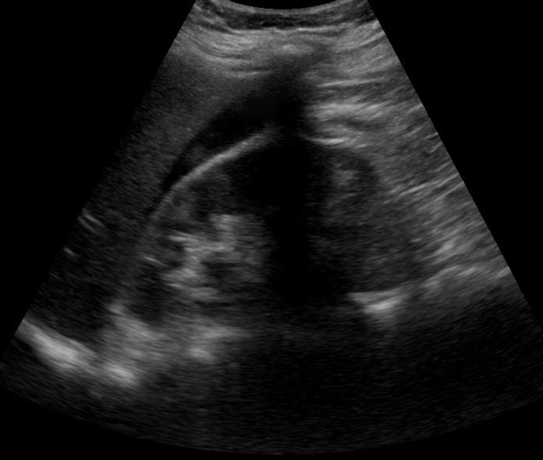
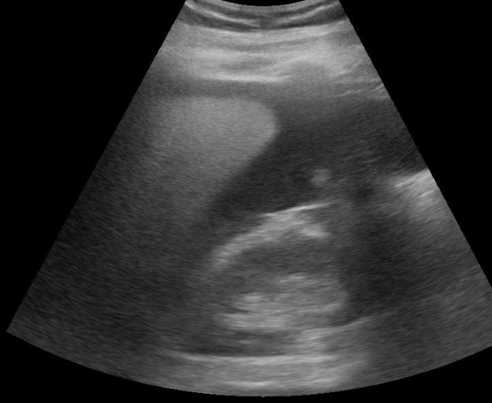
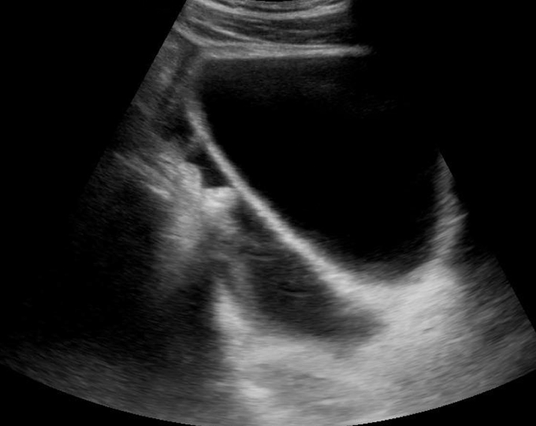
3 · Fri vätska
Buk
RUQ
Höger övre buk · fri vätska?
Läge: midaxillärt vid nedre revbenen, längs revbensrummet. Markör: kranialt.
Sök: Morisons ficka, leverspetsen och ovan diafragma. Svep genom hela levern.
Vätska = svart stråk med skarpa hörn mellan organen.
Lever
Vätska
Njure
LUQ
Vänster övre buk
Läge: bakre axillarlinjen, högre än till höger, knogarna mot britsen. Markör: kranialt.
Sök: under diafragma först, sedan kring hela mjälten och splenorenalt.
Vätskefylld ventrikel misstas för vätska: gå mer dorsalt.
Vätska
Mjälte
Njure
BÄCKEN
Bäcken · suprapubiskt
Läge: ovanför symfysen. Tvärsnitt hittar blåsan, sagittalt (markör kranialt) bedömer, svep i sidled.
Sök: bakom och ovanför blåsan: fossa Douglasi (kvinna), ovan prostata (man). Fylld blåsa pressar vätskan lateralt.
Minska gain bakom blåsan. Sädesblåsor är normal anatomi. Lite vätska i fossa Douglasi kan vara fysiologiskt.
Blåsa
Vätska
Inte alltid blod: ascites, cysta, dialysvätska. Koagel är ekogent. Ultraljud utesluter inte fri vätska eller blödning: upprepa vid förändring, fördröj inte akut åtgärd eller DT.
Trauma (eFAST): lägg till subkostal hjärtvy och båda lungorna, se hjärt- och lungkorten.
Notes:
POCUS BUK, vuxna. Sida 3 av 4 i bukavsnittet (framsida: fri vätska). Version 1.1, 2026-09-25 (framsidan oförändrad sedan 1.0; versionen följer baksidan). Inte fastställd regional rutin. Korten är inte längre utkast. Ändrat efter granskning 2026-09-23: lite vätska enbart i fossa Douglasi ”kan vara” fysiologiskt (ACEP Sonoguide FAST), i stället för att lite vätska hos fertila kvinnor ”är normalt”; fertil ålder gör inte varje vätskefynd normalt, särskilt vid trauma eller misstänkt graviditet.
UPPLÄGG
Bukkortet ersätter de tidigare korten Gallblåsa (utkast 0.1) och eFAST (utkast 0.1) enligt beslutet 2026-09-20 om sex dubbelsidiga kort, där fri vätska förs till bukkortet, perikardvätska till hjärtkortet och pneumothorax till lungkortet. Framsidan visar de tre bukfönstren för fri vätska som rader med verkliga positiva bilder: höger övre buk, vänster övre buk och bäcken. Baksidan visar gallblåsan. Titeln Buk följer Ultraljudsakademins kort; det planerade namnet Galla och fri vätska ryms inte i sidhuvudet. Sedan utkast 0.2 (beslut 2026-09-22) bildar urinvägskortet och detta kort ett bukavsnitt med samma titel Buk och sidorna numrerade 1 Njurar, 2 Urinblåsa, 3 Fri vätska, 4 Gallblåsa. Vätskemarkörerna är satta efter författarnas markörer i originalfiguren och efter användarens granskning 2026-09-22. Logotypen står i sidhuvudet på båda sidor enligt beslut 2026-09-22. Indikationer (står inte på kortet): trauma mot buken, misstänkt blödning, ascites vid lever-, hjärt- eller njursvikt, rupturerad ektopisk graviditet, gallsten eller kolecystit.
UNDERSÖKNINGSTEKNIK
Bukprob eller hjärtprob med bukprogram, ryggläge. Höger övre buk: proben i midaxillarlinjen i nivå med nedre revbenen, vriden längs revbensrummet, markören kranialt mot höger axill; sök gränsen mellan lever och njure (Morisons ficka), leverspetsen och området ovan diafragma; svep anteriort–posteriort och kaudalt. Njuren är retroperitoneal och bara ett riktmärke. Vänster övre buk: bakre axillarlinjen, högre än till höger, med knogarna mot britsen; vätska hamnar först under diafragma, därefter kring mjälten och i splenorenala recessen; en vätskefylld ventrikel kan misstas för vätska. Bäcken: proben ovanför symfysen; tvärsnitt med markören åt höger för att hitta blåsan, sagittalsnitt med markören kranialt för bedömning, svep i sidled; vätska samlas i fossa Douglasi hos kvinnor och ovanför prostata hos män; en fylld blåsa pressar vätskan lateralt; akustisk förstärkning bakom blåsan döljer vätska, minska gain. Källor: Region Skåne PM POCUS Fri vätska i buken 1.1 (2020-07-13), Ultraljudsakademin Kliniskt PM Basal buk 1.4 (2021-01-19) och PM eFAST 1.1 (2017), SWESEM eFAST 2024-06-12.
TOLKNING OCH BEGRÄNSNING
Fri vätska är anekogen och följer tyngdkraften; i studier krävs oftast 250–620 ml för att den ska ses, och Morisons ficka är det fönster som oftast visar vätska hos liggande patient. Vätska är inte alltid blod: ascites, rupturerad ovarialcysta, dialysvätska. Koagulerat blod kan vara ekogent och misstas för parenkym; kärl och gallblåsa kan misstas för fri vätska. Fysiologisk vätska i fossa Douglasi hos fertila kvinnor och sädesblåsorna hos män är normalfynd. Ultraljud kan aldrig utesluta fri vätska; negativ FAST utesluter inte intra- eller retroperitoneal blödning (NICE NG39). Undersökningen får inte fördröja omedelbar åtgärd eller indicerad DT och kan upprepas vid förändring. eFAST vid trauma lägger till subkostal hjärtvy för perikardvätska och lungfönster för pneumothorax och pleuravätska; dessa står på hjärt- respektive lungkortet. Ultraljudsakademins kort anger att vätska bör kunna hittas vid mer än 250–300 ml; uppgiften har utelämnats eftersom budskapet att negativt fynd inte utesluter blödning bedömts viktigare för repetitionskortet.
BILDER
De tre bilderna är figur 3a–c ur Latif RK m.fl., Traumatic hemorrhage and chain of survival, Scand J Trauma Resusc Emerg Med 2023;31:25, doi:10.1186/s13049-023-01088-8, CC BY 4.0. De är beskurna kring ultraljudsbilden och författarnas bokstavsmarkörer är bortretuscherade (kort/FAST_fri_vatska_fyra_bilder/, se Markorer_och_bildkalla.txt). Figur 3d (bäcken i tvärsnitt) används inte; sagittalvyn är bedömningsvyn enligt Skånes PM. Etiketter och pekare är redigerbara objekt satta efter originalfigurens markörer (hämtad från förlaget 2026-09-22): i RUQ ligger levern till vänster i bilden, njuren under den ljusa kapsellinjen och vätskan i det svarta fältet ovanför njuren, alla tre som etiketter i respektive struktur utan pekare; i bäckenbilden är vätskan dels en liten mörk ficka kranialt om blåsan, dels den mörkgrå kilen mellan blåsans bakre vägg och den ljusa förstärkningen. Attributionen ska tryckas på sista kortets baksida, se kort/BILDKALLOR.md.

Slide 8
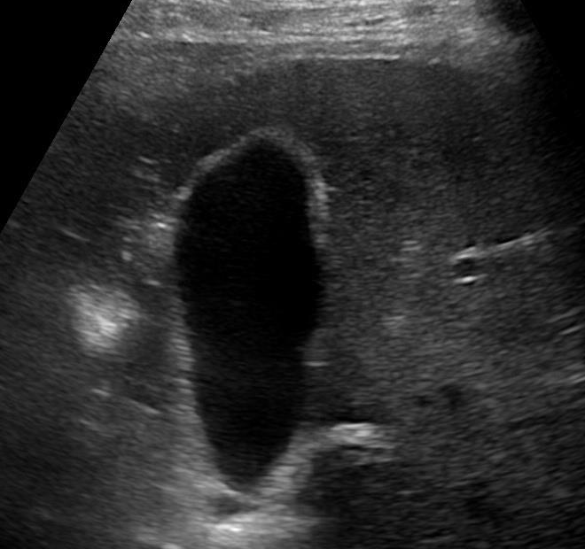
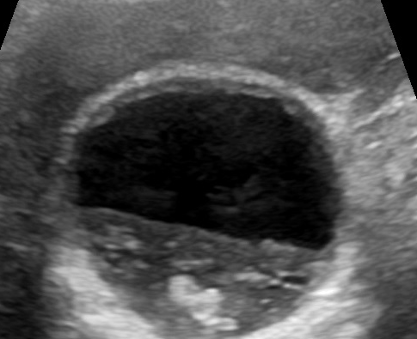
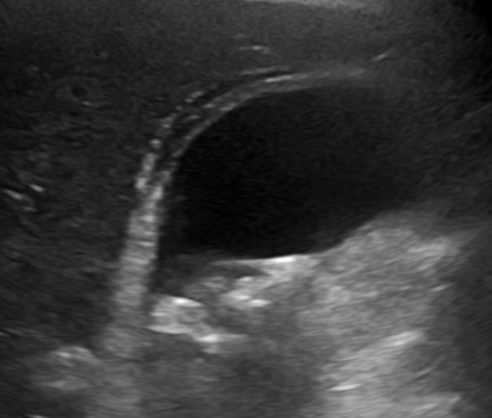
Buk
4 · Gallblåsa
HITTA
Gallblåsa längsaxel · sten? kolecystit?
Läge: under höger arcus eller interkostalt, levern som fönster. Vänster sidoläge eller djup inandning hjälper.
Markör: kranialt. Svep hela gallblåsan, vrid 90° och svep igen. Visa fundus och hals.
Normalt: tunn vägg ≤3 mm, svart galla, cirka 7–8 × 2–3 cm.
Lever
Fundus
Gallblåsa
Hals
STEN
Gallsten
Ekogen med akustisk skugga. Rörlig: vänd patienten. Sten i halsen missas lätt.
Utan skugga: sludge lagrar sig i botten, polyp sitter fast i väggen.
Stenfylld gallblåsa liknar tarm: vägg, eko, skugga (WES). Tarmgas ger ”smutsig” skugga. Sten utan symtom: ingen åtgärd.
Gallblåsa
Sludge
Sten
KOLECYSTIT
Kolecystit?
Talar för: sten (ofta i halsen), vägg >3 mm, perikolecystisk vätska, sonografiskt Murphy = maxömhet över gallblåsan. Alla behövs inte; väg in klinik och prover.
Mät framväggen vinkelrätt i välfylld blåsa (orange). Normalt ≤3 mm.
Tjock vägg är ospecifik: hjärtsvikt, ascites, hepatit, tömd blåsa.
Perikolecystisk
vätska
Vägg
Sten
Skugga
Normal bild utesluter inte tidig kolecystit: upprepa eller radiologiskt ultraljud. Gallgångar och ikterus ingår inte: radiologiskt ultraljud. Ej bedömbar vy är inte normal.
Notes:
POCUS BUK, vuxna. Sida 4 av 4 i bukavsnittet (baksida: gallblåsa). Version 1.1, 2026-09-25: meningen ”Normal bild utesluter inte tidig kolecystit: upprepa eller radiologiskt ultraljud.” är flyttad oförändrad från kolecystitraden till sidfoten, eftersom kolecystitraden krockade med sidfoten i tryckfilen; ”vägg >3 mm” hålls ihop med hårda blanksteg så att byggskriptets radmätning bryter som PowerPoint. Version 1.0, 2026-09-23. Inte fastställd regional rutin. Korten är inte längre utkast. Ändrat efter granskning 2026-09-23: kolecystitfynden anges som stödjande fynd i lista, inte som fyra krav, med tillägget att alla inte behöver finnas och att klinik och inflammationsprover vägs in (Tokyo Guidelines 2018).
UNDERSÖKNINGSTEKNIK
Bukprob, patienten i ryggläge eller vänster sidoläge. Proben under höger arcus något till höger om medellinjen (medioklavikularlinjen) eller interkostalt, levern som akustiskt fönster; djup inandning eller vänster sidoläge för gallblåsan fram. Markören kranialt ger längsaxeln; vrid 90 grader för tvärsnitt. Svep hela gallblåsan i båda plan och visa fundus och hals, eftersom sten i halsen och ductus cysticus lätt missas. Normal fylld gallblåsa är 7–8 cm lång och 2–3 cm bred med vägg högst 3 mm. Källor: Ultraljudsakademin Kliniskt PM Basal buk 1.4 (2021-01-19), ACEP Sonoguide Gallbladder, Eicken och Stone: Ultrasound: Focused Biliary Assessment (2014), AIUM Practice Parameter Abdomen 2022.
GALLSTEN
Ekogen struktur med akustisk skugga som rör sig med tyngdkraften när patienten vänds, om den inte är inkilad i halsen. Sludge är ett ekogent skikt utan skugga som lagrar sig i botten; polyper sitter fast i väggen och ger ingen skugga. En stenfylld, tömd gallblåsa ser ut som vägg, eko och skugga (wall-echo-shadow, WES) och förväxlas med gasfylld tarm; tarmgas ger en smutsig, otydlig skugga medan sten ger en ren skugga från ett avgränsat ekogent fokus. Kantartefakt kan ge skugga från gallblåsans sidor. Små stenar kan missas med enklare apparater; vid hög klinisk misstanke och normal undersökning bör radiologiskt ultraljud göras. Sten utan symtom föranleder ingen åtgärd.
KOLECYSTIT
Positiva fynd: sten, ofta i halsen; utspänd gallblåsa; väggtjocklek över 3 mm; vätska kring gallblåsan; sonografiskt Murphys tecken, det vill säga maximal ömhet när proben trycker direkt mot gallblåsan, med proben nära gallblåsan och inte genom levern. Mät framväggen vinkelrätt i en välfylld gallblåsa; en tömd gallblåsa har naturligt tjockare vägg. Väggförtjockning ses också vid hjärtsvikt, ascites, hepatit, pankreatit, hypoalbuminemi och njursvikt och är inte ensam diagnostisk. Fynden utvecklas över tid, så tidig kolecystit kan ha normal bild; upprepa eller gör radiologiskt ultraljud vid kvarstående misstanke. Ovanligare: emfysematös kolecystit (gas i väggen), porslinsgallblåsa (förkalkad vägg, helt svart skugga) och akalkulös kolecystit. Gallgångsmätning och utredning av ikterus ingår inte i kortet. Linköpings protokoll använder gränsen under 4 mm; kortet följer AIUM, ACEP och Ultraljudsakademin med högst 3 mm.
BILDER
Längsaxel: kort/gallblasa/bilder/gallblasa-long.jpg, egen skärmdump från GE Venue (Jesper Flodin). Gallsten: kort/gallblasa/bilder/gallblasa-stenar-CC0.jpg, Wikimedia Commons, Ultrasonography of sludge and gallstones, Mikael Häggström, CC0; beskuren så att kroppsmarkören faller bort. Kolecystit: kort/gallblasa/bilder/gallblasa-kolecystit-CC0.jpg, Wikimedia Commons, Ultrasonography of cholecystitis, Mikael Häggström, CC0, utan markörer. CC0 kräver ingen attribution. Alla bilder är omvandlade till gråskala och beskurna med PowerPoints beskärning. Etiketter, pekare och mätsträckan är redigerbara objekt; lägena är satta efter stillbilderna och bör granskas, särskilt fundus/hals i längsaxelbilden och sludge/sten i stenbilden. Väggmätningen i kolecystitbilden är en illustration av var man mäter, inte ett uppmätt värde. Tvärsnittsbilden gallblasa-trans.jpg används inte. De tidigare bilderna från ACEP Sonoguide är borttagna ur presentationen av upphovsrättsskäl.

Slide 9
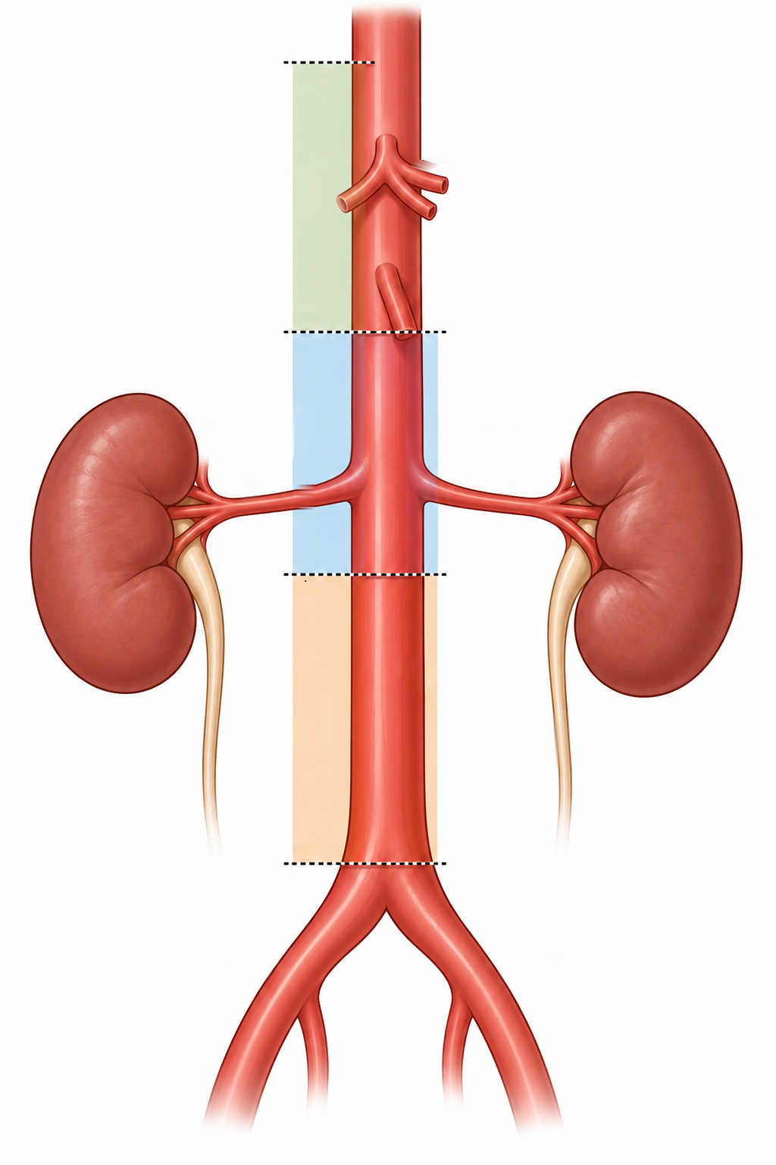
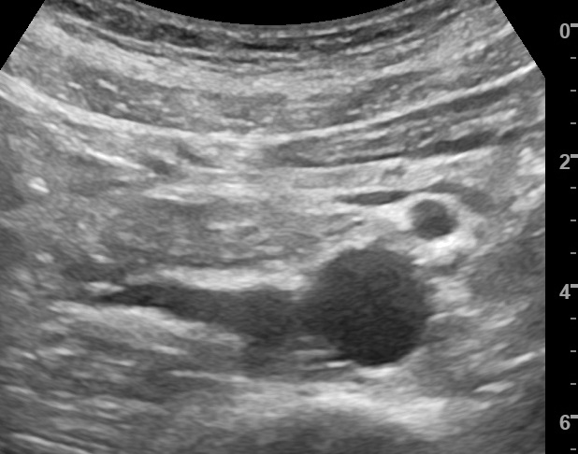
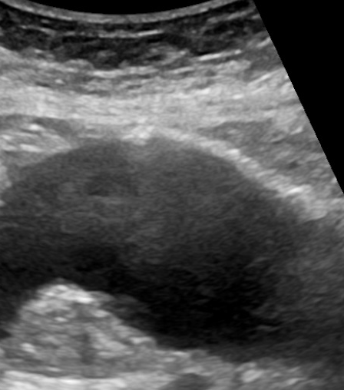
1 · Hitta
Bukaorta
ÖVERSIKT
Truncus
Bukaorta · aneurysm?
Läge: bukprob, ryggläge, böjda ben. Tvärsnitt under xifoid, markör åt patientens höger, djup 15 cm.
Svep: hela aorta från truncus coeliacus till bifurkationen i tvärsnitt, sedan i längsaxel. Följ iliaca en bit.
Truncus coeliacus eller SMA i bild = tillräckligt proximalt.
Infrarenalt = vanligaste aneurysmläget.
Prox
coeliacus
SMA
Mitt
Njurartärer
Dist
A. iliaca
communis
TVÄRSNITT
Hitta aorta
Kotkroppen längst ner: ljus, konvex, med skugga. Aorta rund, tjockväggig, pulserar, framför kotkroppen till vänster (skärmens höger). IVC till höger: tunn vägg, plattas av tryck och andning.
Tarmgas: tryck stadigt, gå lateralt eller sidoläge. Obes: sänk frekvensen.
Aorta
SMA
IVC
Kotkropp
LÄNGSAXEL
← kranialt
Längsaxel
Vrid 90° medurs, markör kranialt. Kärlet ska löpa ut i båda bildkanter; glid i sidled till den bredaste delen.
Mät AP 90° mot längdaxeln. Snitt vid sidan om kärlets mitt underskattar.
Aneurysm
AP 90°
Frågor: aorta ≥30 mm? Iliaca ≥15 mm? Dubbelt lumen? Ej hela aorta sedd = ej bedömbar.
Notes:
POCUS BUKAORTA, vuxna. Sida 1 av 2 (framsida: hitta). Version 1.0, 2026-09-23. Inte fastställd regional rutin. Korten är inte längre utkast. Ändrat efter granskning 2026-09-23: ”snett snitt ger falskt lågt värde” ersatt med att snitt vid sidan om kärlets mitt underskattar (snett mätplan kan även överskatta, se baksidan); frågorna använder ≥30 respektive ≥15 mm som baksidan.
UPPLÄGG
Bukaortakortet är omarbetat till ett dubbelsidigt kort med samma utformning som övriga kort: framsidan visar var och hur aorta hittas (översikt med avgångar, normalt tvärsnitt, längsaxel), baksidan hur man mäter och bedömer. Frågorna aorta >30 mm, iliaca >15 mm och dubbelt lumen står i rutan nederst i stället för en indikationsrad. Indikationer (står inte på kortet, Region Skåne): patient över 50 år med buk-, flank- eller ryggsmärta, synkope eller hemodynamisk instabilitet, hjärtstopp, neurologiska symtom eller arteriell insufficiens i benen, rökande man med hypertoni. Logotypen står i sidhuvudet på båda sidor.
UNDERSÖKNINGSTEKNIK
Bukprob med bukprogram (hjärtprob går). Plant ryggläge, gärna böjda ben för att minska buktonus. Börja i tvärsnitt strax under processus xiphoideus med markören åt patientens höger och stort djup (15 cm, mer vid obesitas). Identifiera kotkroppen (konvex hyperekogen yta med skugga), IVC (droppformad, tunnväggig, anteriort och till höger om kotkroppen; komprimerbar och varierar med andningen) och aorta (rund, tjockare vägg, pulserande, anteriort och strax till vänster om kotkroppens medellinje, det vill säga skärmens höger). Truncus coeliacus (seagull sign) och a. mesenterica superior (clock mantle sign) visar att undersökningen börjar tillräckligt proximalt, eftersom njurartärerna ligger nära dem och de flesta aneurysm är infrarenala. Följ aorta i tvärsnitt till bifurkationen i navelnivå (L4) och iliaca communis en bit. Vrid 90 grader medurs för längsaxel; kärlet ska löpa ut i bildens båda kanter, glid i sidled över aorta. Tarmgas: stadigt tryck, lateral vy eller sidoläge; sänk frekvensen vid obesitas. Källor: Region Skåne PM PoCUS Bukaorta 1.1 (2020-12-07), Ultraljudsakademin Kliniskt PM Bukaorta (2021), SWESEM Aorta (2024-06-12), ACEP/Koskenoja m.fl. Focused Abdominal Aorta (2014).
BILDER
Översikten är Jesper Flodins illustration i textfri version (kort/aorta/bilder/aorta-anatomi-utan-text.png), beskuren ovanför bifurkationen; etiketterna (zonerna proximalt, mitten, distalt, truncus coeliacus, SMA, njurartärer, a. iliaca communis) är redigerbara textrutor och pekare, placerade där originalets markörer sitter i aorta-anatomi.png. Tvärsnittet: Axial plane ultrasound at the navel, Mikael Häggström, Wikimedia Commons, CC0 (djupskalan bortskuren). Längsaxeln: Ultrasonography of abdominal aortic aneurysm in sagittal plane, Mikael Häggström, Wikimedia Commons, CC0 (kroppsmarkören bortskuren); mätsträckan är ritad. Etiketter och pekare är redigerbara objekt satta efter stillbilderna och bör granskas. De tidigare bilderna ur Region Skånes PM är borttagna av upphovsrättsskäl. Mappens aorta-anatomi.png (inbakad text), aorta-trans-tromb.png (Häggströms bild med inbakade etiketter; originalet används i stället) och aorta-trans.png (okänt ursprung) används inte. Bildkällorna redovisas i kort/BILDKALLOR.md.

Slide 10
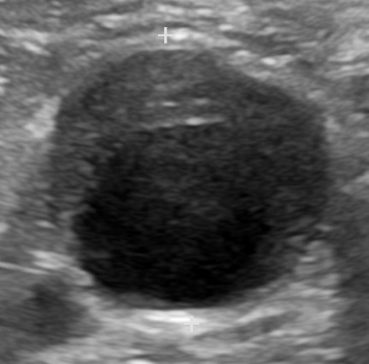
Bukaorta
2 · Mät
MÄT
Diameter · yttervägg till yttervägg
AP-mått i tvärsnitt där aorta är störst, vinkelrätt mot kärlet. Tromben ingår: mät inte bara det svarta lumen. Sänk gain så att lumen är svart. Mät om när diametern ökar eller djupet ändras.
Vid osäkerhet: flera mätningar, kontrollera i längsaxel.
Tromb
AP
Lumen
Yttervägg
Gränser
Aorta: <30 mm normalt · ≥30 mm aneurysm · ≥50 mm (kvinnor) / ≥55 mm (män): elektiv operationsbedömning.
Iliaca communis: <15 mm normalt. Dubbelt lumen eller flik: dissektion – akut även vid normal diameter.
Akut
Aneurysm + buk-, flank- eller ryggsmärta, synkope eller chock: kärlkirurg direkt, akut DT-angiografi. Litet aneurysm utesluter inte ruptur, och POCUS kan inte utesluta retroperitoneal blödning.
Bifynd utan symtom: spara bilder, remiss enligt lokal rutin.
Fallgropar
IVC för aorta: tunn vägg, droppformad, komprimerbar. Lumen i stället för yttervägg vid tromb. Snett snitt över- eller underskattar. Tarmgas och obesitas: hela aorta måste ses, annars ej bedömbar.
När?
Patient över 50 år med buk-, flank- eller ryggsmärta, synkope eller chock. Hjärtstopp. Arteriell insufficiens i benen. Bifynd vid annan bukundersökning.
Spara: proximalt tvärsnitt med truncus/SMA, största AP-mått, bifurkationen, längsaxel.
Notes:
POCUS BUKAORTA, vuxna. Sida 2 av 2 (baksida: mät). Version 1.0, 2026-09-23. Inte fastställd regional rutin. Korten är inte längre utkast. Ändrat efter granskning 2026-09-23: screeninggränserna 50/55 mm anges som gräns för elektiv operationsbedömning, inte som operationsgräns (ESVS 2024); akutraden anger DT-angiografi, och att POCUS inte kan utesluta retroperitoneal blödning i stället för att blödningen ”inte syns”.
MÄTNING OCH GRÄNSER
AP-mått i tvärsnitt där aorta är som störst, vinkelrätt mot kärlet, från yttervägg till yttervägg. Aneurysm är ofta delvis trombotiserade; trombens inre begränsning förväxlas lätt med kärlväggen, vilket ger ett falskt lågt mått. Justera gain så att lumen är svart. Mät om när diametern ökar eller djupet ändras, och gör flera mätningar vid osäkerhet. I längsaxel mäts AP 90 grader mot kärlets längdaxel; ett snett snitt ger fel värde åt båda hållen. Aortadiameter över 30 mm definieras som aneurysm (Region Skåne, SWESEM, Ultraljudsakademin, ACEP, AIUM). Skånes PM anger iliaca communis över 20 mm som patologiskt (ektasi 15–25 mm, aneurysm över 25 mm); Ultraljudsakademins kort och ACEP anger normalt under 15 mm, vilket kortet följer. I det svenska screeningprogrammet är över 50 mm (kvinnor) respektive över 55 mm (män) operationsindikation (Region Skåne). Dissektion ingår inte i frågeställningen, men dubbelt lumen eller intimaflik ska föranleda akut handläggning; normal diameter utesluter inte dissektion (SWESEM). Intramuralt hematom kan misstänkas vid vägg över 7 mm (SWESEM), vilket inte står på kortet.
HANDLÄGGNING OCH BEGRÄNSNING
Ruptur sker oftast retroperitonealt och kan inte säkert bedömas eller uteslutas med ultraljud; ett litet aneurysm utesluter inte ruptur. Patient med aneurysm och symtom som talar för ruptur ska utredas tills diagnosen är utesluten: omedelbar kontakt med kärlkirurg och DT utan fördröjning. POCUS får aldrig fördröja definitiv diagnostik. Aneurysm som bifynd hos patient vars besvär har annan orsak riskerar för tidig avslutning av utredningen (premature closure); spara bilder och remittera enligt lokal rutin. Delvis skymd aorta kan inte frikännas. Dokumentation enligt Region Skåne: proximalt tvärsnitt med truncus/SMA, infrarenalt tvärsnitt med största AP-mått, bifurkationen med iliaca communis bilateralt och en sagittal bild.
KÄLLOR
Regional Arbetsgrupp POCUS, Region Skåne: Kliniskt PM PoCUS Bukaorta 1.1, 2020-12-07 (underlag/kliniska-rutiner/buk-och-urinvägar). Ultraljudsakademin, Capio S:t Görans Sjukhus: Kliniskt PM Bukaorta, 2021, och kortet Bukaorta. SWESEM Ultraljudssektion: Aorta, 2024-06-12. Koskenoja, Kimberly, Stone: Ultrasound: Focused Abdominal Aorta, 2014. AIUM Practice Parameter for Diagnostic and Screening Ultrasound of the Abdominal Aorta in Adults, 2025 revision.
BILDER
Tvärsnittet: Ultrasonography of abdominal aortic aneurysm with mural thrombus, Mikael Häggström, Wikimedia Commons, CC0, kroppsmarkören bortskuren, gråskala; mätsträckan från yttervägg till yttervägg är ritad som redigerbara orange linjer. Etiketter och pekare är redigerbara objekt satta efter stillbilden och bör granskas. Bildkällorna redovisas i kort/BILDKALLOR.md.

Slide 11
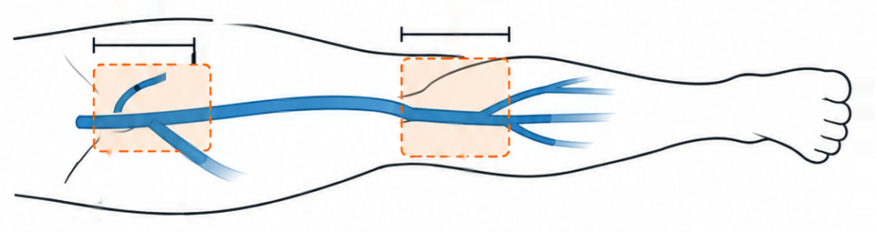
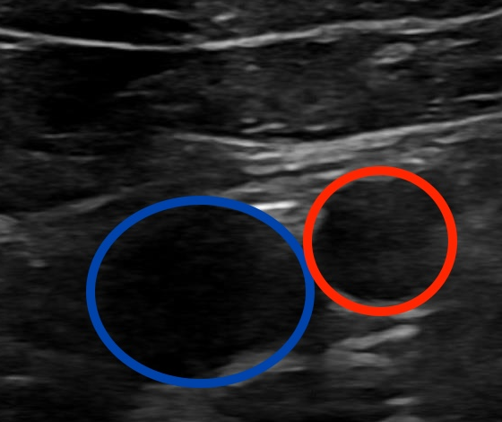
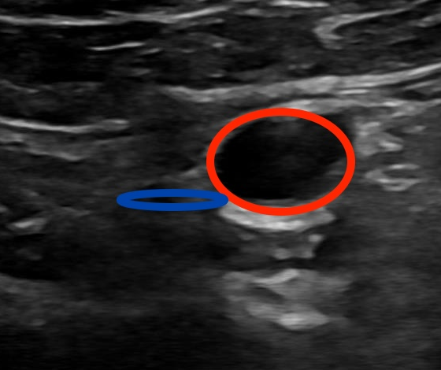
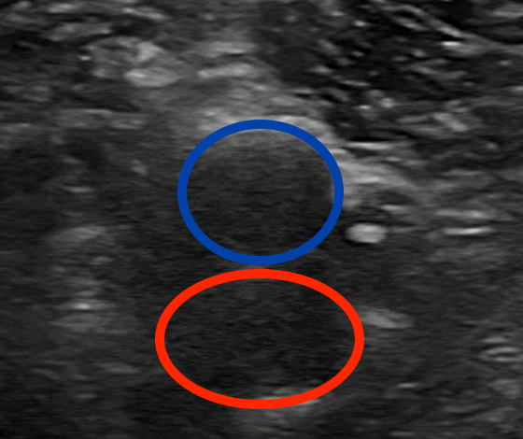
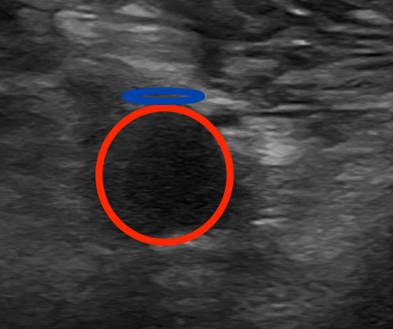
1 · Undersök
DVT
ZONER
Zon 1 · ljumske · ≥ 10 cm
Zon 2 · knäveck · ≥ 10 cm
Höger ben framifrån, liggande
V. saphena magna
V. femoralis
V. poplitea
V. femoralis communis
V. profunda femoris
Trifurkation
Två zoner om minst 10 cm, komprimera varje cm. Zon 1: från strax ovan saphenamynningen genom delningen i v. femoralis/profunda. Zon 2: v. poplitea från proximala knävecket till trifurkationen.
Läge: linjär prob, tvärsnitt, markör åt patientens höger. Ryggläge med utåtroterad höft och lätt böjt knä; knävecket från baksidan, gärna sittande med benet över sängkanten.
TRYCK
Zon 1 · ljumske
Zon 2 · knäveck
A
V
V
V
A
V
A
A
utan tryck
tryck
utan tryck
tryck
Kompression: tryck vinkelrätt tills artären deformeras något. Normal ven kollapsar helt: väggarna möts. Lätta på trycket om anatomin försvinner.
Ej komprimerbar djup ven vid adekvat tryck = DVT. Tromben syns ofta inte. Färgdoppler visar kärlen, men kompression avgör.
Fallgropar: lymfkörtel i ljumsken och Bakercysta i knävecket är avgränsade – svep ovanför och nedanför. Artär för ven: tjockare vägg, rund, pulserar. Dubblerade vener är vanliga: alla vener du ser ska gå att komprimera. Spontankontrast är inte tromb om venen komprimeras. Ytlig ven för djup: öka djupet.
Notes:
POCUS DVT, vuxna. Sida 1 av 2 (framsida: undersök). Version 1.1, 2026-09-28 (framsidan oförändrad sedan 1.0; versionen följer baksidan). Inte fastställd regional rutin. Korten är inte längre utkast. Ändrat efter granskning 2026-09-23: zon 2 börjar i proximala knävecket (Ultraljudsakademins PM), kompressionsregeln gäller vid adekvat tryck, och färgdoppler beskrivs som hjälp att hitta kärlen medan kompressionen avgör, så att färgfyllnad inte tolkas som att DVT är utesluten.
UPPLÄGG
DVT-kortet är omarbetat till ett dubbelsidigt kort med samma utformning som övriga kort: framsidan visar var (två zoner) och hur (kompression) undersökningen görs, baksidan hur fyndet bedöms och handläggs. Benet är Jesper Flodins illustration i textfri version (kort/dvt/bilder/DVT_anatomi_ultraljud_helt_utan_text.png), roterad 90 grader så att benet ligger med ljumsken till vänster; etiketterna är redigerbara textrutor och pekare, placerade efter originalets markörer. Kompressionsraden visar Jesper Flodins egna bilder från GE Venue (sedan 2026-09-23): v. femoralis communis i ljumsken och v. poplitea i knävecket, vardera utan och med tryck, med samma utsnitt inom varje par (kort/dvt/bilder/DVT-CFV.jpg, DVT-CFV-comp.jpg, DVT-pop.png, DVT-pop-comp.png). Ringarna (blå ven, röd artär) ligger i bildfilerna; etiketterna A/V, tryckpilarna och bildtexterna är redigerbara objekt. De ersätter den ritade kompressionsremsan i utkast 0.5–0.6; de tidigare bildparen ur ACEP:s kompendium är borttagna av upphovsrättsskäl. Logotypen står i sidhuvudet på båda sidor.
UNDERSÖKNINGSTEKNIK
Tvåzonsundersökning enligt Ultraljudsakademins Kliniskt PM DVT v1.4 (2021-01-18): två zoner om minst en decimeter vardera med kompression varje centimeter i tvärsnitt. Zon 1: v. femoralis communis från strax ovan v. saphena magnas mynning (distala v. iliaca externa; fäll proben proximalt och titta uppåt) ner genom delningen i v. femoralis och v. profunda femoris. Zon 2: v. poplitea från proximalt i knävecket till trifurkationen (v. tibialis anterior, posterior och fibularis); Region Skåne godtar 5 cm nedom knävecket när trifurkationen inte nås. Linjär prob, markören åt patientens höger. Ryggläge med utåtroterad höft och lätt böjt knä; knävecket undersöks bakifrån, i bukläge, med lyft fot eller sittande med benet över sängkanten, vilket fyller venerna. Vid korrekt kompression kollapsar venen helt medan artären bara deformeras något; vid hypotension eller hypovolemi kan även artären komprimeras. Lätta på trycket om anatomin försvinner: proben kan komprimera venerna av sig själv. Färgdoppler med distal kompression av vaden hjälper att skilja ven från artär. Ej komprimerbar ven anses patognomon för DVT; tromben är ofta isoekogen och syns inte.
FALLGROPAR
Lymfkörtel i ljumsken och Bakercysta i knävecket är avgränsade och skiljs från vener genom att svepa ovanför och nedanför. En artär kan tas för en ej komprimerbar ven (falskt positivt): tjockare vägg, rundare, pulserar; en ej komprimerbar ven kan tas för en artär (falskt negativt). Otillräcklig kompression, särskilt om trycket riktas mot britsen i stället för mot femur, ger falskt positivt fynd; proximalt om knävecket kan hamstringssenan kräva mer tryck. Dubblerade vener och varikösa vener är vanliga; orientera efter artärerna och kräv att alla vener som ses komprimeras. Spontankontrast vid långsamt flöde är inte tromb om venen komprimeras fullständigt. Stora ytliga vener kan tas för djupa hos obesa: öka djupet. Superficial circumflex-venen strax distalt om saphenamynningen kan tas för v. profunda. Källor: Ultraljudsakademin PM DVT v1.4, Region Skåne PM POCUS DVT nedre extremitet (2020), Greenwood-Ericksen, Rempell, Stone: Focused DVT Assessment (2014).
BILDER
Benet är Jesper Flodins illustration och kompressionsbilderna hans egna Venue-bilder med normalfynd; båda ingår i kortsamlingens licens. Kärlidentiteten i bilderna är angiven av fotografen och bör bekräftas i den medicinska granskningen. Ett verifierat DVT-exempel (utan/med tryck) saknas fortfarande och vore ett värdefullt tillägg.

Slide 12
DVT
2 · Bedöm
Positiv · ej komprimerbar ven i zon 1 eller 2
Behandling enligt lokal DVT-rutin. Tidigare DVT i samma ben: jämför med tidigare ultraljud.
Negativ · båda zonerna adekvat undersökta
Wells ≤1?
ja
nej
DVT osannolik: avsluta
D-dimer negativ och symtom <1 vecka?
ja
nej
Helbensultraljud eller ny tvåzon inom 1 vecka
Ej bedömbar undersökning: helbensultraljud. Försämring: ny bedömning direkt. Utesluter inte lungemboli. Bäst stöd om zon 1 förlängs till adduktorkanalen.
Flödet är inte Region Norrbottens rutin (oktober 2026).
Wells · ≤1 låg, ≥2 hög sannolikhet · +1 per fynd:
Aktiv cancer
Pares eller gips på benet
Sängläge ≥3 d eller kirurgi <4 v
Ömhet längs djupa vener
Helbenssvullnad
Vad ≥3 cm större, 10 cm nedom tuberositas
Pittingödem, drabbade benet
Kollateralvener, ej varicer
Tidigare DVT
−2
Annan diagnos minst lika trolig
Hormonbehandling ingår inte i Wells: väg in. Graviditet, postpartum och svårt sjuk: särskild bedömning.
Bildkällor. Konfluerande B-linjer: Vetrugno m.fl., Ultrasound J 2020;12:39. Subpleural konsolidering: Boccatonda m.fl., J Clin Med 2023;12:1402. Pleuravätska: Walsh m.fl., Ultrasound J 2021;13:40. Fri vätska i buken: Latif m.fl., Scand J Trauma Resusc Emerg Med 2023;31:25, fig. 3a–c, markörer borttagna. Samtliga CC BY 4.0, beskurna. Konsolidering: Case courtesy of Ian Bickle, Radiopaedia.org, rID: 59328, bearbetad (CC BY-NC-SA 3.0, ingår inte i licensen nedan). Hydronefros, lindrig och uttalad: Koratala m.fl., World J Nephrol 2019;8:44, fig. 10A, beskurna (CC BY-NC 4.0, ingår inte i licensen nedan). B-linjer: CC0. Gallsten, kolecystit och bukaorta: Mikael Häggström, Wikimedia Commons, CC0. Övriga bilder och illustrationer: Jesper Flodin.
Licens. POCUS-kort, Region Norrbotten, Jesper Flodin, v1.2, 2026. CC BY 4.0, creativecommons.org/licenses/by/4.0. Region Norrbottens logotyp omfattas inte av licensen. Korten är minnesstöd och ersätter inte klinisk bedömning eller lokala rutiner.
Notes:
POCUS DVT, vuxna. Sida 2 av 2 (baksida: bedöm). Version 1.1, 2026-09-28: under fotnoten till flödesschemat står på egen rad ”Flödet är inte Region Norrbottens rutin (oktober 2026).”, på Jesper Flodins begäran; Region Norrbottens rutin är Akut DVT-diagnostik v6.0 (2025-10-17), se anteckningen om handläggning nedan. Licensraden anger sedan samma dag kortsamlingens version. Ändrat 2026-10-02: attribution för hydronefrosbilderna tillagd, och licensstycket kortat till tre rader för att ge plats: ”POCUS-kort, Region Norrbotten, Jesper Flodin, v1.2, 2026. CC BY 4.0, creativecommons.org/licenses/by/4.0.” (förklaringen om delning och bearbetning struken; licenslänken anger villkoren). Samlingens version höjdes samtidigt till v1.2. Version 1.0, 2026-09-23. Inte fastställd regional rutin. Korten är inte längre utkast. Sista sidan i kortsamlingen: här står bildkällor och licens för alla kort. Ändrat 2026-09-23 efter granskning och evidensgenomgång: handläggningen efter negativ tvåzon utgår från Region Skånes rutin och visas som flödesschema (Wells ≤1 → avsluta; annars D-dimer negativ vid symtom <1 vecka → avsluta; annars helbensultraljud eller ny tvåzon inom 1 vecka); behandling i väntan borttagen från kontrollspåret; Wells med villkoren återställda och en läsbarare layout (+1 per fynd i två spalter, −2 på egen rad); hormonraden omskriven.
HANDLÄGGNING
Handläggningen efter negativ tvåzonsundersökning utgår sedan 2026-09-23 från Region Skånes PM POCUS DVT nedre extremitet (2020, sidorna 21–22) och det regionala vårdprogrammet VTE 2024: efter adekvat negativ undersökning avslutas utredningen vid Wells ≤1, eller vid Wells ≥2 med negativ D-dimer vid symtomduration under en vecka; annars helbensultraljud eller ny tvåzonsundersökning inom en vecka, utan antikoagulation i mellantiden. Skånes tredje avslutskriterium, en annan lesion som bättre förklarar symtomen, används inte på kortet eftersom stödet för det efter två begränsade zoner är svagare; en alternativ diagnos kan i stället sänka Wells med två poäng (kort/dvt/EVIDENS-PUL-2026-09-23.md). Evidens: Bernardi m.fl. 2008 (randomiserad, 2 098 patienter, tvåpunktsultraljud + D-dimer med kontroll efter en vecka: 0,9 % VTE på tre månader), Poley m.fl. 2014 (negativt begränsat ultraljud + Wells <2 eller negativ D-dimer: 0,8 %, brett konfidensintervall), Cherkaoui m.fl. 2025 (Helsingborg, Skånes PUL: 0,5 % VTE inom 30 dagar) och Kraaijpoel m.fl. 2020 (metaanalys, 21 250 patienter). Stödet är starkast när undersökningen följer lårvenen från ljumsken till adduktorkanalen, vilket kortet nämner. Positivt fynd handläggs enligt lokal DVT-rutin; i Norrbotten hänvisas behandlingskrävande DVT till medicinakuten (HÖK Djup ventrombos, VARD-5-3620). Norrbottens rutin Akut DVT-diagnostik (version 6.0, 2025-10-17, i sak identisk med version 3.0 från 2021; hämtad till underlag/ 2026-09-23) talar om proximalt ultraljud; om tvåzon får ersätta det lokalt ska POCUS-ansvarig fastställa. Vid tidigare DVT i samma ben kan kvarstående förändringar ge falskt positivt fynd upp till ett år; jämför med tidigare undersökning. Negativt DVT-ultraljud utesluter inte lungemboli; ej bedömbar undersökning, graviditet och misstänkt bäckenvenstrombos kräver vidare bilddiagnostik (DT eller MR vid bäckenvenstrombos).
WELLS
Wells 2003 för polikliniska patienter enligt Norrbottens rutin och HÖK: cancerbehandling senaste sex månaderna eller palliation, paralys/pares/gips, immobilisering minst tre dagar eller kirurgi inom fyra veckor, ömhet längs djupa vener, helbenssvullnad, vadsvullnad minst 3 cm jämfört med andra benet mätt 10 cm nedom tuberositas tibiae, pittingödem i det symtomatiska benet, ytliga kollateralvener (ej varicer), tidigare DVT, vardera +1; alternativ diagnos minst lika sannolik −2. Under 2 låg sannolikhet, 2 eller mer hög. Hormonbehandling, graviditet och postpartum ingår inte i modellen och vägs in kliniskt; svårt sjuka och inneliggande patienter bedöms särskilt. Kortet återger sedan 2026-09-23 villkoren pittingödem i det symtomatiska benet, kollateralvener som inte är varicer, vadomfång mätt 10 cm nedom tuberositas tibiae och alternativ diagnos minst lika sannolik. D-dimer bara vid symtomduration under en vecka (HÖK).
BILDER
Inga bilder på baksidan sedan 2026-09-23. De två schematiska tvärsnittspanelerna ur illustrationen (utkast 0.6) togs bort 2026-09-23, eftersom de egna kompressionsbilderna på framsidan visar normalanatomin i båda zonerna bättre. Utrymmet ovanför attributionen är ledigt.
ATTRIBUTION OCH LICENS
Blocket längst ned är kortsamlingens samlade bildkällor och licens (CC BY 4.0), enligt beslut 2026-09-22 att attributionerna trycks på sista kortets baksida. Lydelsen ska hållas lika med kort/BILDKALLOR.md. Radiopaedia-bilden (konsolidering) är CC BY-NC-SA 3.0 och kan inte ingå i CC BY-licensen; det anges i texten. Hydronefrosbilderna lindrig och uttalad på urinvägskortet (Koratala m.fl., World J Nephrol 2019, figur 10A) är CC BY-NC 4.0 och undantas på samma sätt sedan 2026-10-02. Region Norrbottens logotyp undantas uttryckligen från licensen sedan 2026-09-23. Licensgivare och formulering behöver bekräftas av Jesper Flodin/Region Norrbotten.

